Slide 1


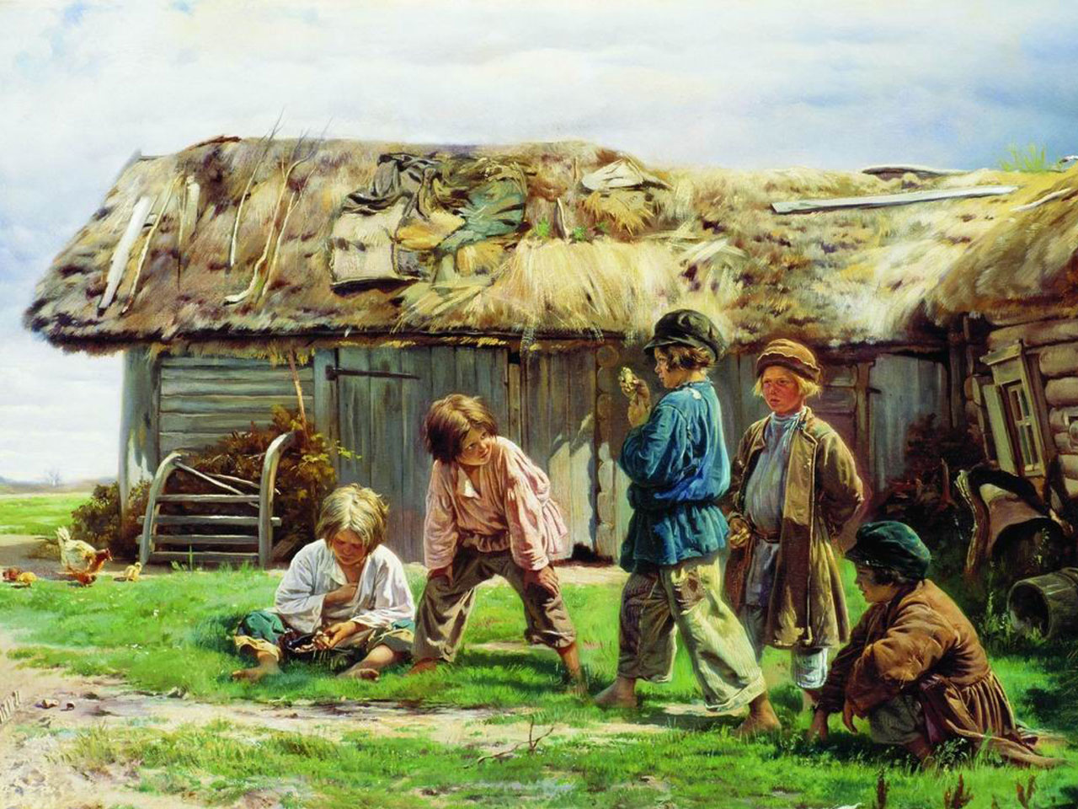
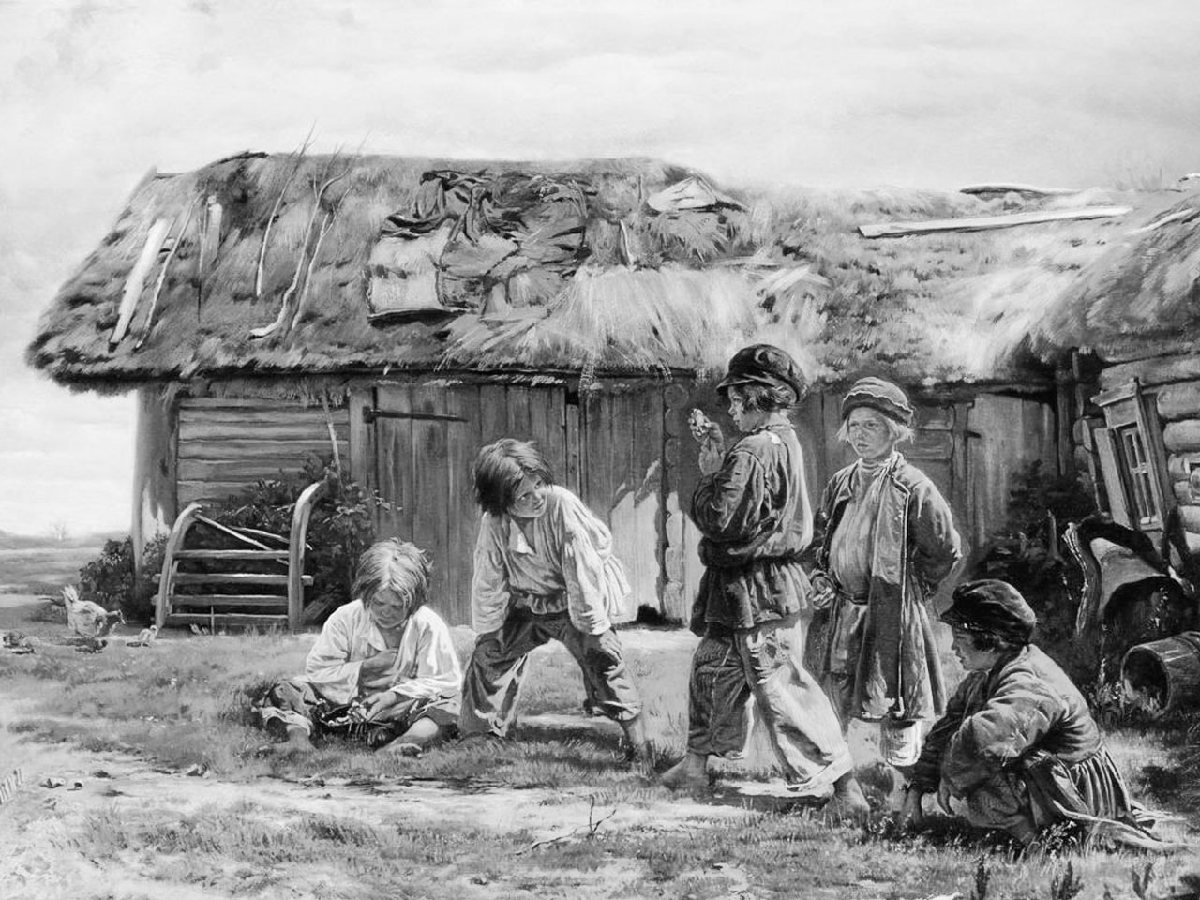
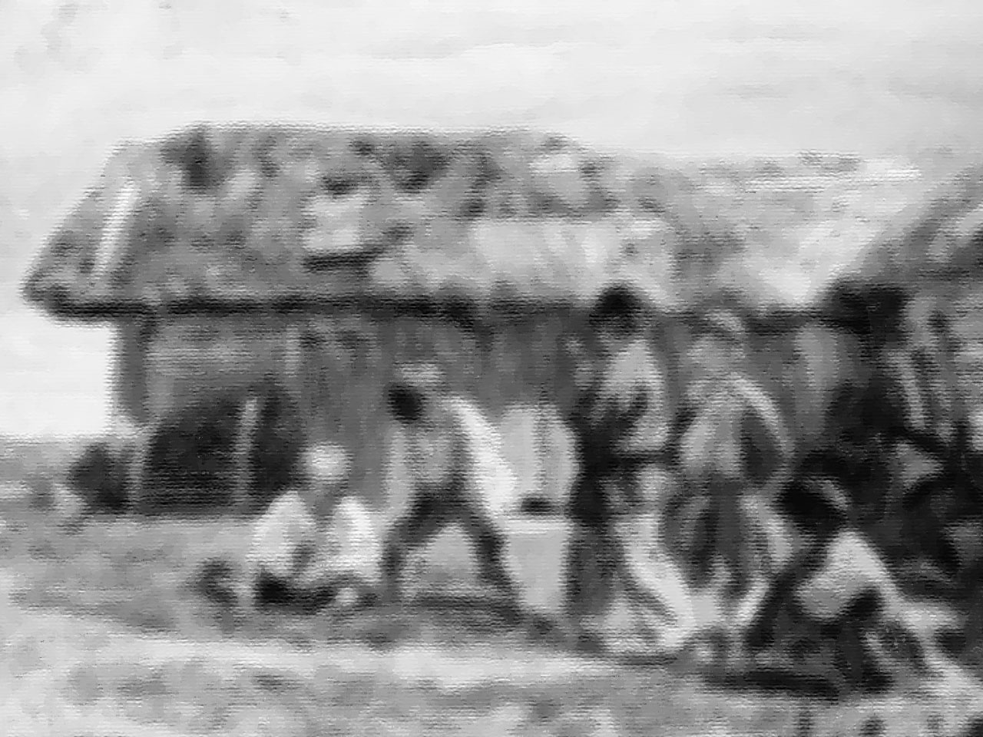


Автор: учитель информатики
МАОУ СОШ №1 п.г.т. Забайкальск
Гильфанова Юлия Игоревна

Slide 2
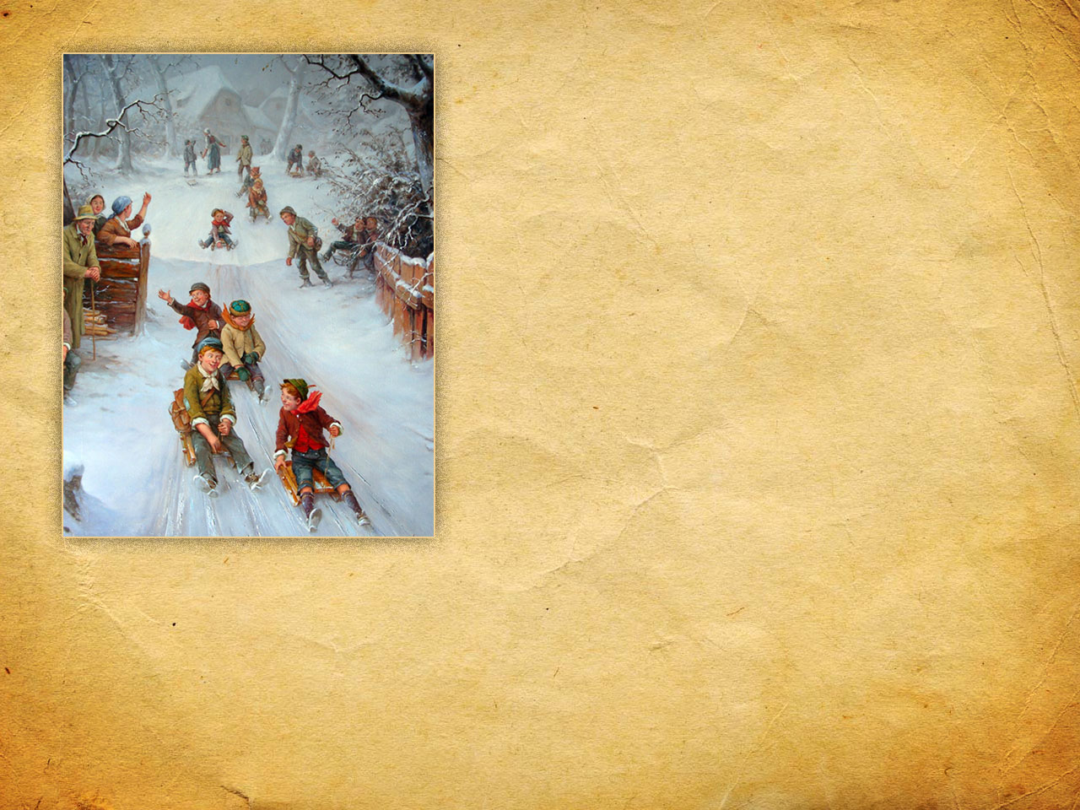
В мировой педагогике
игра рассматривается
как соревнование или состязание между играющими, действия которых ограничены определенными условиями (правилами) и направлены
на достижение определенной цели
(выигрыш, победа, приз,
хорошая оценка).

Slide 3

Игровые технологии отличаются
от других педагогических технологий тем, что игра:
привычная и любимая
форма деятельности
для человека
любого возраста
требует и вызывает у участников
инициативу, настойчивость,
творческий подход,
воображение, устремленность
вызывает у учащихся
высокое эмоциональное
и физическое напряжение,
в игре значительно легче
преодолеваются трудности,
препятствия, психологические
барьеры
способствует использованию
различных способов мотивации:
мотивы общения,
моральные мотивы,
познавательные мотивы

Slide 4
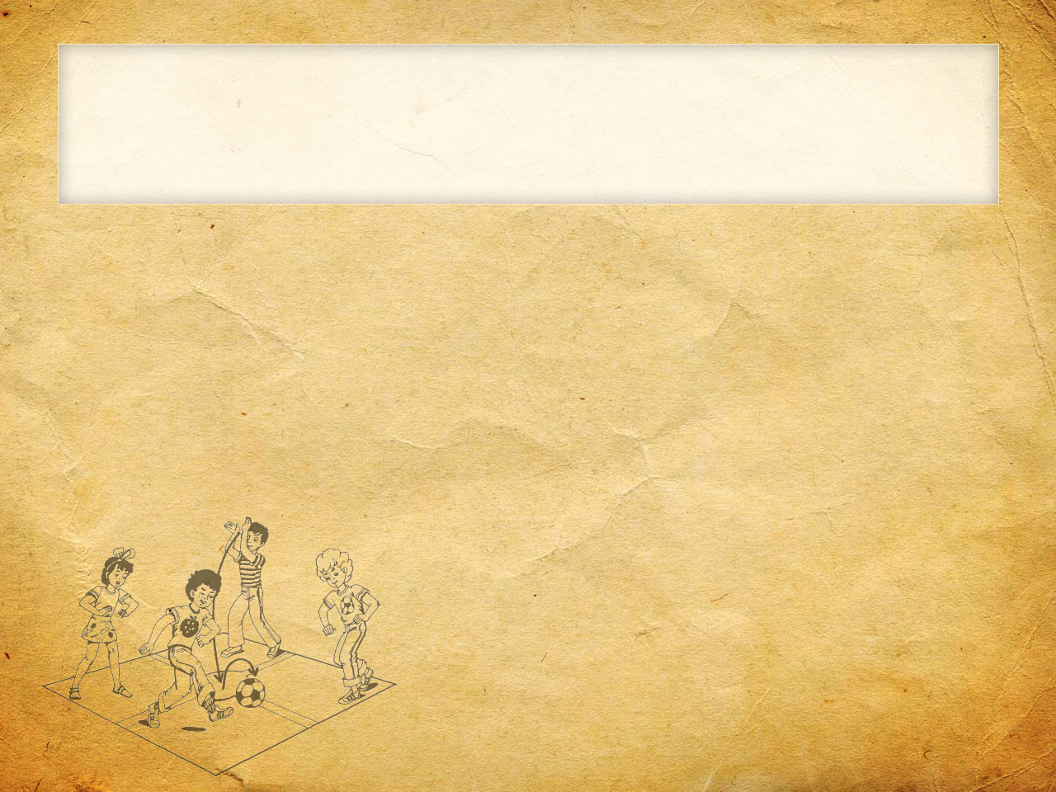
Игровые технологии отличаются
от других педагогических технологий тем, что игра:
позволяет решать вопросы
передачи знаний, навыков,
умений;
способствует практическому
применению умений и навыков,
полученных на уроке
способствует усвоению
учащимися учебного материала,
расширению их кругозора
через использование
дополнительных источников
преимущественно коллективная,
групповая форма деятельности,
в основе которой лежит
соревновательный аспект,
развивает у учащихся
коммуникативные качества,
умение работать в парах и командах

Slide 5
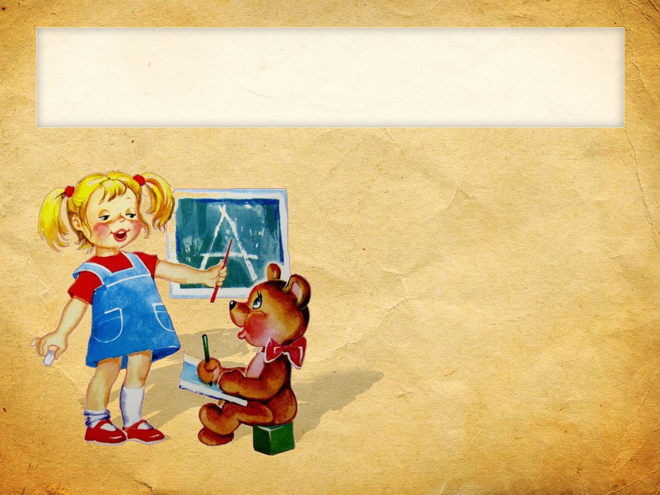

Педагогическая игра:
обладает существенным признаком
— четко поставленной целью
обучения и соответствующим ей
педагогическим ре­зультатом,
которые могут быть обоснованы,
выделены в явном виде
и характеризуются учебно-
познавательной направленностью

Slide 6

При организации игровых форм обучения
необходимо продумывать вопросы методики:
время
проведения игры
на каком этапе
лучше применить игру
подведение
итогов игры
правила игры
необходимые
материалы и пособия
количество
участников
цель игры
ВЫВОДЫ

Slide 7


При отборе игр
необходимо учитывать
следующие принципы:
гуманистичность
функциональность
мотивационная
отнесенность
эмоциональная
включенность
контролируемость
прозрачность

Slide 8


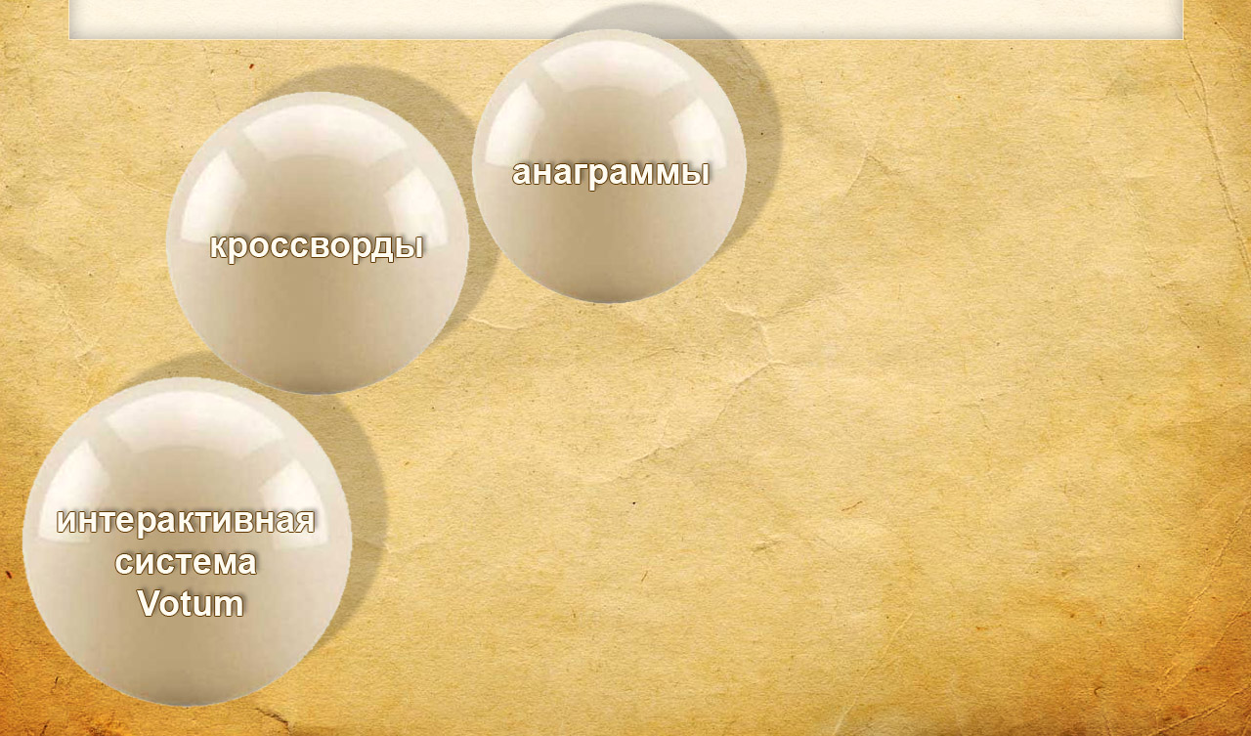

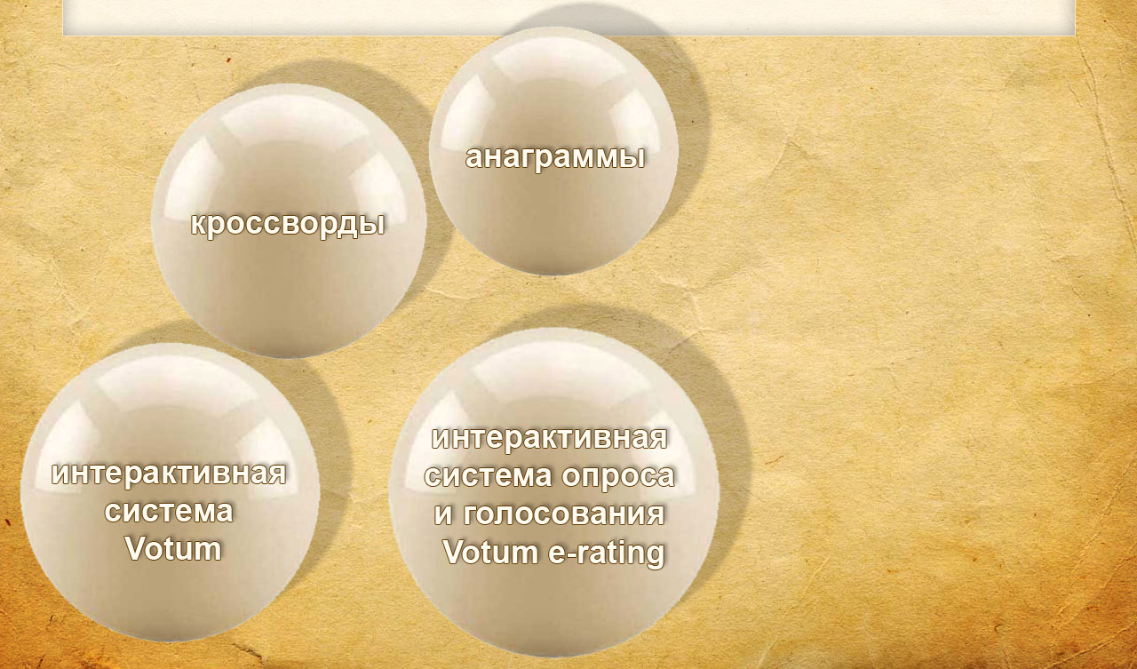
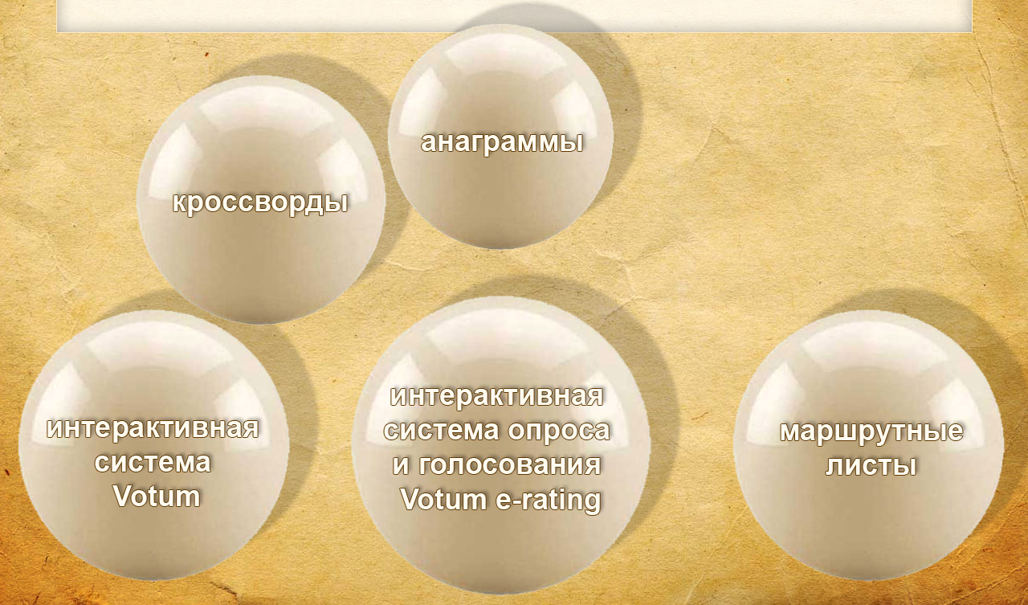
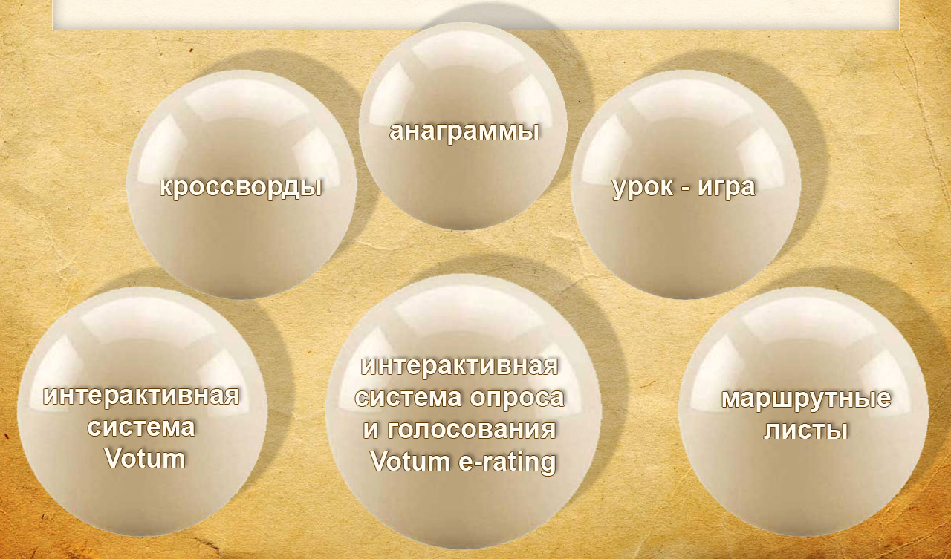
Чаще всего на уроках информатики используют
следующие игровые элементы:

Slide 9

Кроссворды

Slide 10

Определение:
Кроссворд - игра-задача,
в которой фигура из рядов пустых клеток
заполняется перекрещивающимися
словами со значениями, заданными
по условиям игры
Кроссворд - задача-головоломка,
заключающаяся в заполнении
буквами перекрещивающихся рядов
клеточек так, чтобы по горизонталям
и вертикалям получились заданные
по значениям слова

Slide 11

д
о
с
т
о
и
н
с
т
в
а
ает возможность проявить себя,
позволяет самостоятельно
отыскивать ответы
на поставленные вопросы
расширяе кругозор
бращение к дополнительным источникам
пробуждает нтерес к углублению знаний
тре ирует память
оттачивает ообразительность
развивае логическое мышление
ырабатывает умение доводить
начатое дело до конц

Slide 12
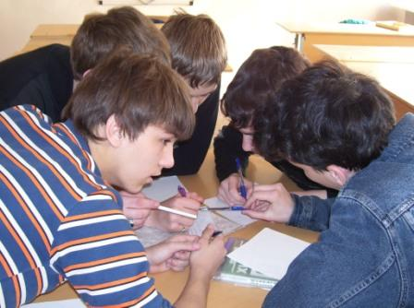
Функции
обучающая
контролирующая
творческая

Slide 13
Результаты деятельности
При начертании
геометрической формы
кроссворда у учащихся
развивается
пространственное
образное мышление

Slide 14
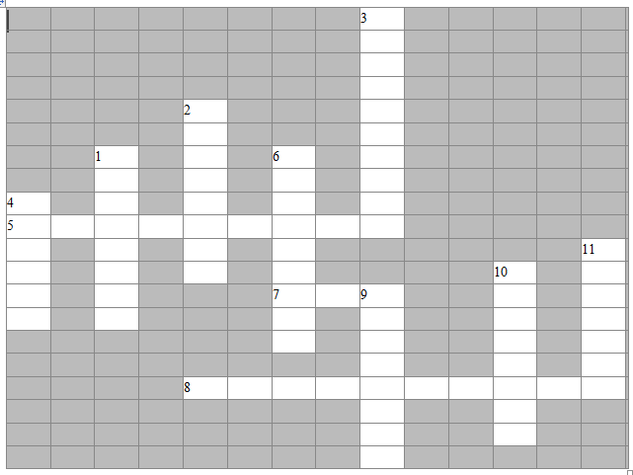
Создание кроссворда на тему:
«Процедуры и функции» с помощью
Сервиса составления кроссворда онлайн - CROSS
По горизонтали: | По вертикали:
5. процедура 7. тип 8. переменная | 1. алгоритм 2. аргумент 3. программа 4. список 6. результат 9. параметр 10. значение 11. функция

Slide 15
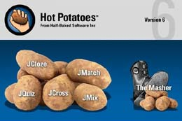
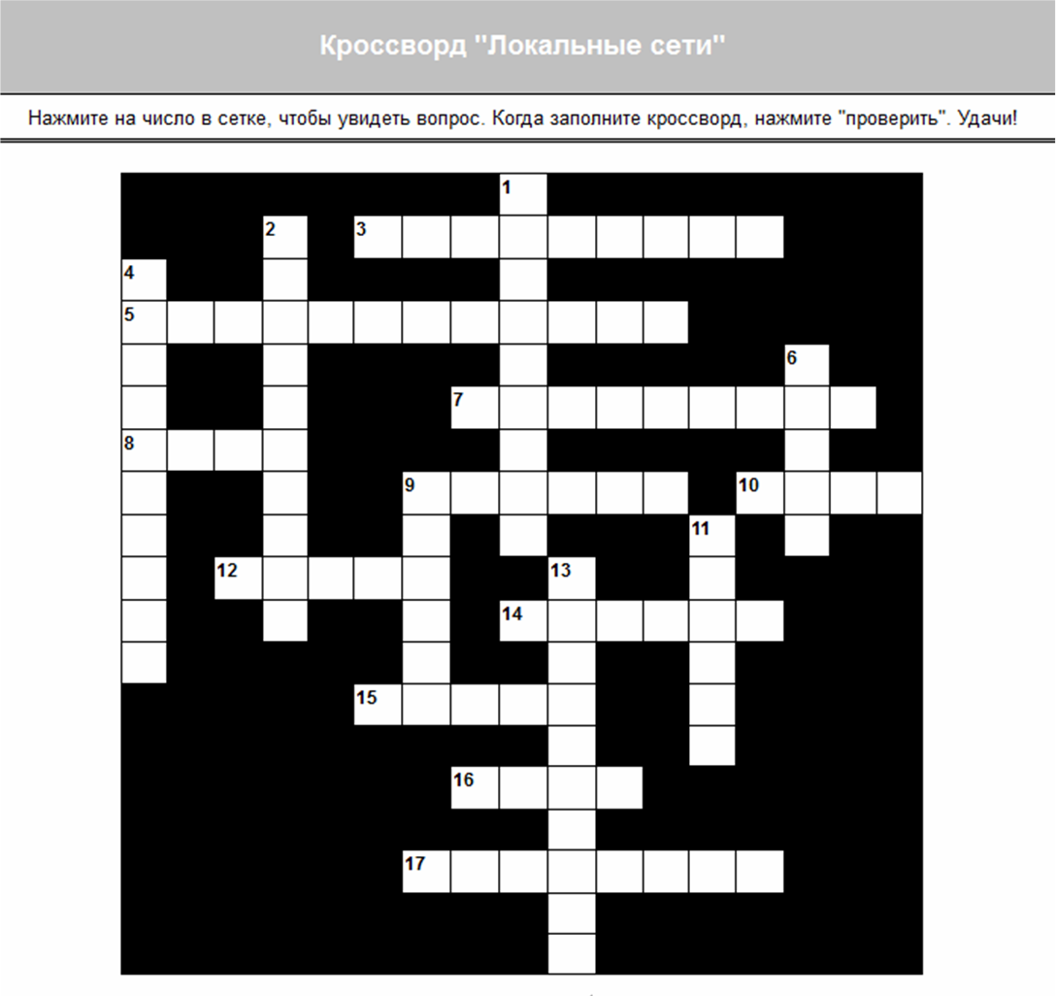
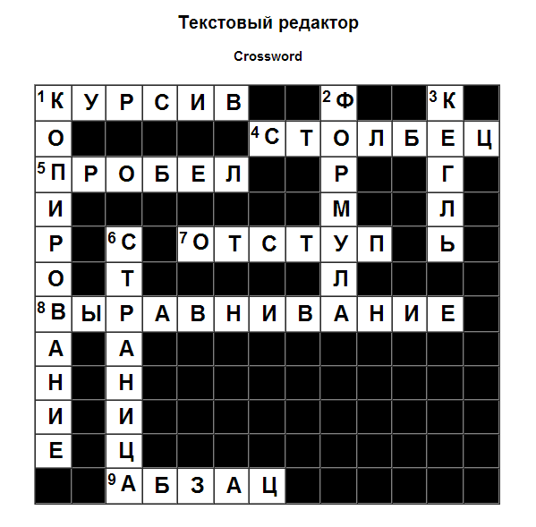
Hot Potatoes

Slide 16

Ребусы

Slide 17

Определение
Ребус - это
1. Загадка, в которой искомое слово
или фраза изображены
в комбинации рисунков,
букв, знаков.
2. То, что загадочно и непонятно.

Slide 18
Достоинства
Разгадывание ребусов:
своеобразная гимнастика ума
превосходная тренировка
логического мышления, терпения,
силы воли, усидчивости,
настойчивости

Slide 19
Функции
Результаты деятельности
обучающая
контролирующая
творческая

Slide 20

Применение:
при повторении , когда учащиеся сами
объясняют смысл предложенного понятия
для изучения новой темы:
заинтриговать новым словом, а затем объяснить смысл
внеурочная деятельность
(на КВН, вечерах по информатике, играх, викторинах,
в кружковой работе)
в учебной деятельности применение в качестве средства
снятия умственной нагрузки или создания
положительного эмоционального фона
средство графического кодирования, когда для сокрытия
информации применяются рисунки и символические
обозначения

Slide 21

Необходимое оборудование
и программное обеспечение
Русскоязычный генератор ребусов
Ссылка: http://rebus1.com/
Задайте любое слово или фразу,
и программа моментально сгенерирует по вашему запросу ребус.
Используя соответствующий переключатель, можно создавать специальные ребусы для детей,
в которых использованы изображения детских героев
из сказок и мультфильмов.

Slide 22
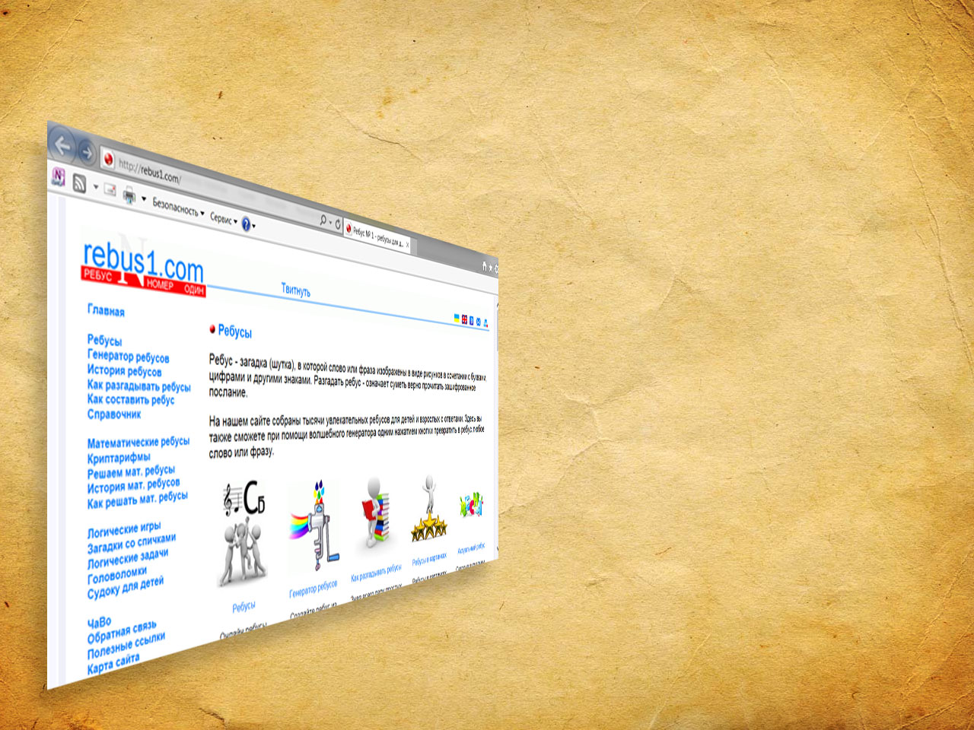
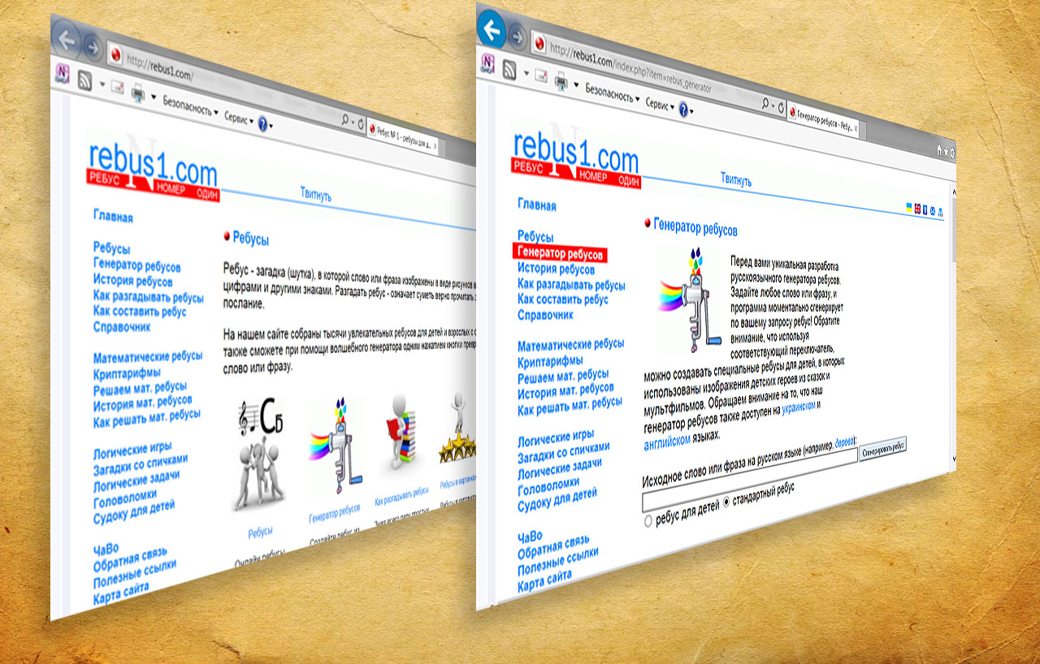
rebus1.com

Slide 23
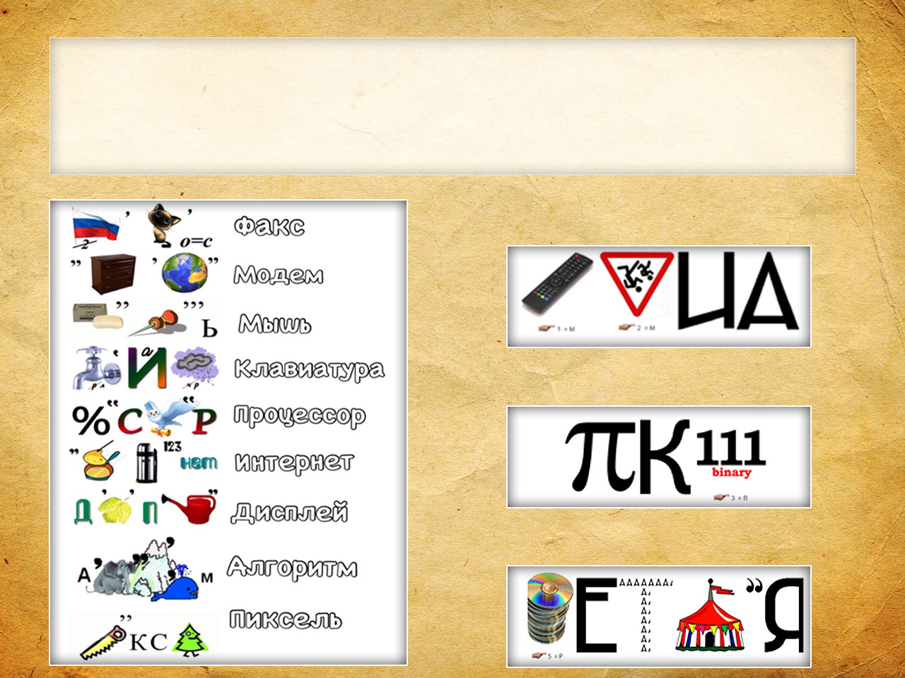
Создание ребусов с помощью генератора ребусов
http://rebus1.com/index.php?item=rebus_generator
Ребус слова «Мультимедиа»
Ребус слова «Пиксель»
Ребус слова «Дискретизация»

Slide 24
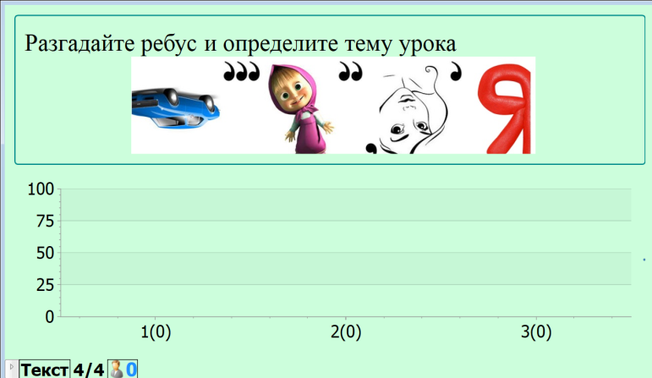

Slide 25
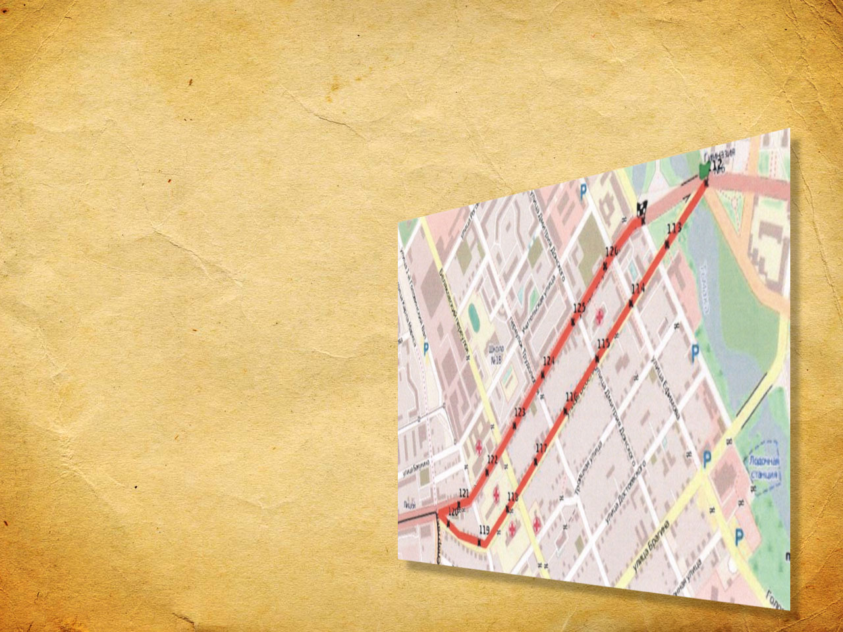
Маршрутный
лист

Slide 26
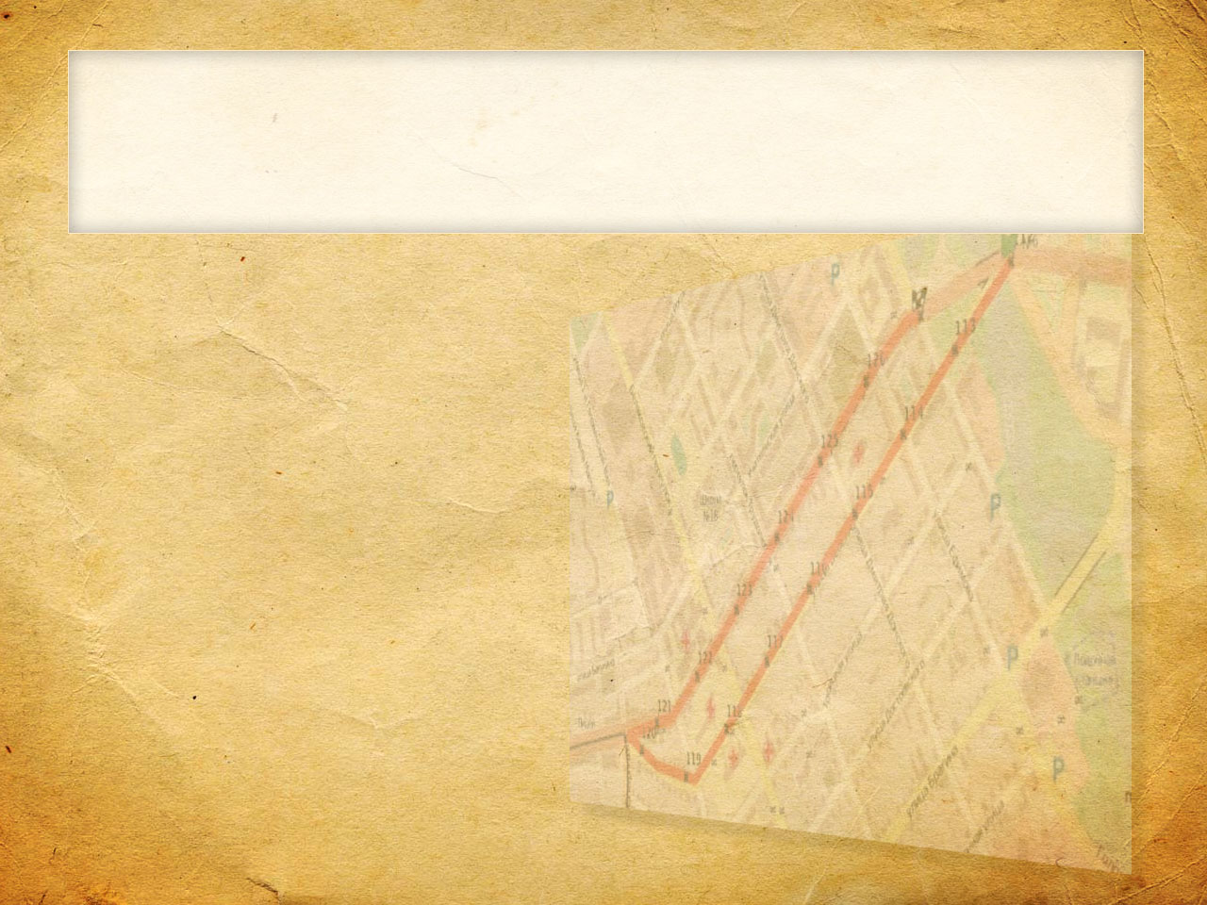
Определение:
индивидуальный документ,
где учтены личностные возможности
каждого обучающегося
В старших классах маршрутный лист
либо создается учителем, распечатывается
и раздается ученикам,
либо обсуждается и вырабатывается
вместе с ними и заносится в тетрадь

Slide 27

Достоинства:
Использование маршрутных листов обеспечивает ученику
вариативный характер
содержания образования
возможность проявления
избирательности к изучаемому
материалу и способам его изучения
возможность обучения в темпе
и на уровне, обусловленном индивидуальными особенностями учащихся, самореализации
в учебной деятельности

Slide 28

Достоинства:
Использование маршрутных листов обеспечивает учителю
возможность работать со всем
классом и с каждым учащимся
в отдельности
возможность увеличить время
для индивидуальной работы
с каждым учащимся
возможность расширения содержания образования (за счет дифференциации по уровням
и применения различных активных методов обучения) без увеличения времени на изучаемый предмет

Slide 29
Функции
Результаты деятельности
Создание маршрутных листов,
включающих формулировку темы урока,
цели и задач, совокупность заданий,
представленных в определенной логике
и обеспечивающих достижение результата
Преобладание самостоятельной
деятельности учеников по выполнению
выбранных заданий.
Консультирование и поддержка учащихся
в процессе учебной деятельности

Slide 30
Функции
Результаты деятельности
Создание организационных условий
для самостоятельного выбора учащимися
маршрутов деятельности на уроке.
Обеспечить выбор каждым учащимся
собственной траектории образовательной
деятельности, учитывающей не только
его интересы, но и учебные возможности.
Результатом на данном этапе будет
оформление рабочих групп учащихся,
пар, объединенных общим маршрутом
или индивидуальный выбор

Slide 31
Функции
Результаты деятельности
Презентация продуктов деятельности
учащихся главная функция учителя
состоит в стимулировании
мыследеятельности учеников
по обобщению результатов работы
Организация рефлексии

Slide 32
Применение
Применение маршрутных листов
в учебной деятельности позволит учителю
использовать новую форму
организации урока,
моделировать групповую
и индивидуальную работу с детьми:
пока сильные учащиеся работают
по маршрутным листам,
учитель работает с группой детей
с низкой учебной мотивацией
или со слабоуспевающими детьми.
Внеурочная деятельность
(в рамках предметной недели
информатики, внеклассные
мероприятия по информатике
между классами,
между параллелями)

Slide 33
Необходимое оборудование
и программное обеспечение
On - line сервис
по составлению
технологических
карт уроков
Ссылка: http://mastertk.ru/

Slide 34
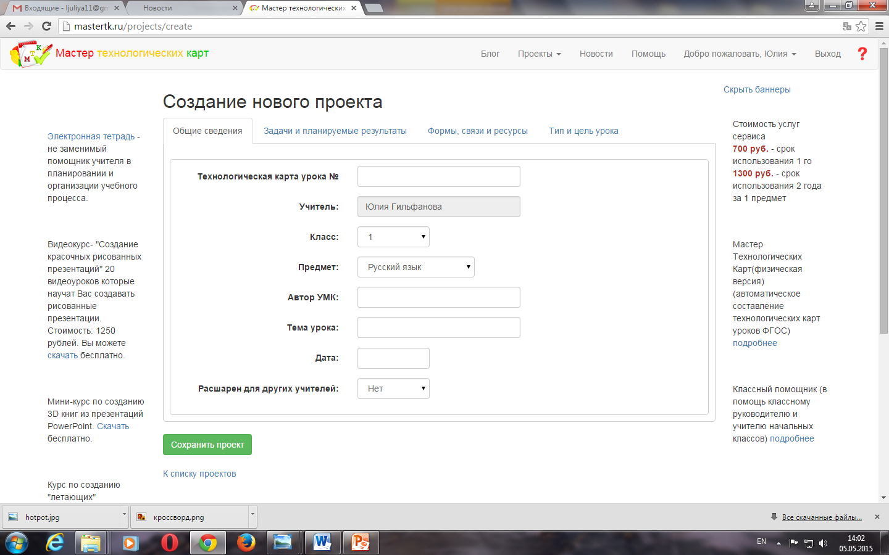

Slide 35
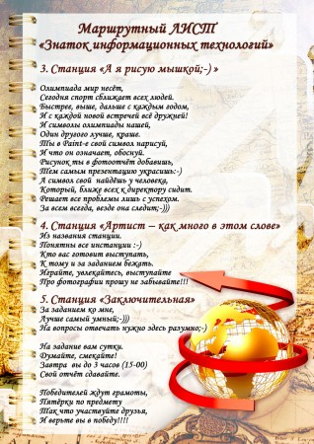
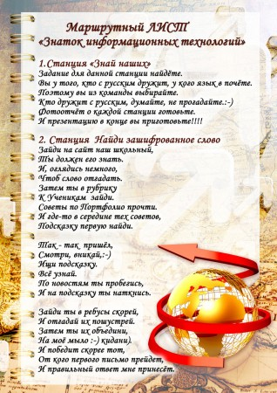

Slide 36

Анаграммы

Slide 37

Определение:
Анаграмма – слово или фраза,
получаемые из других осмысленных слов или фраз
посредством перестановки букв,
либо просто слово, в котором переставлены буквы

Slide 38

Достоинства:
Развитие фонематического анализа и синтеза слов, фонематических представлений.
Расширение словарного запаса, обогащение активного словаря
Развитие мышления, памяти, слухового и зрительного внимания
Расширение «поля зрения» ребенка,
воспитание интереса к чтению

Slide 39
Функции
Результаты деятельности
обучающая
контролирующая
творческая

Slide 40
Применение
внеурочная деятельность
(на КВН, вечерах по информатике,
играх, викторинах, в кружковой работе)
в учебной деятельности
применение в качестве средства
снятия умственной нагрузки
или создания положительного
эмоционального фона
для изучения новой темы:
заинтриговать новым словом,
а затем объяснить его смысл
при повторении, когда учащиеся
сами объясняют смысл
предложенного понятия

Slide 41
Необходимое оборудование
и программное обеспечение
Сервис для решения, составления
анаграмм он-лайн
http://poncy.ru/anagram/

Slide 42
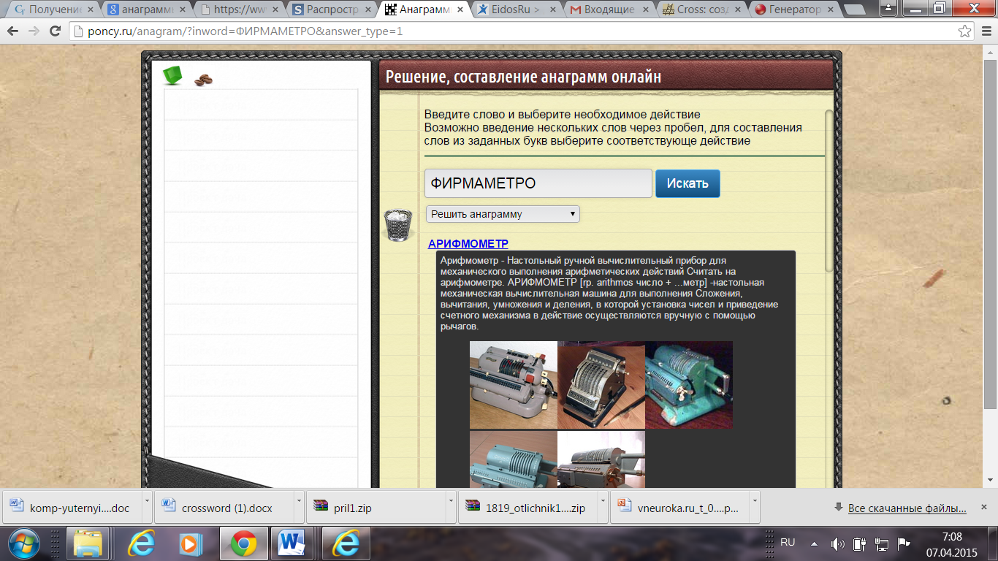

Slide 43
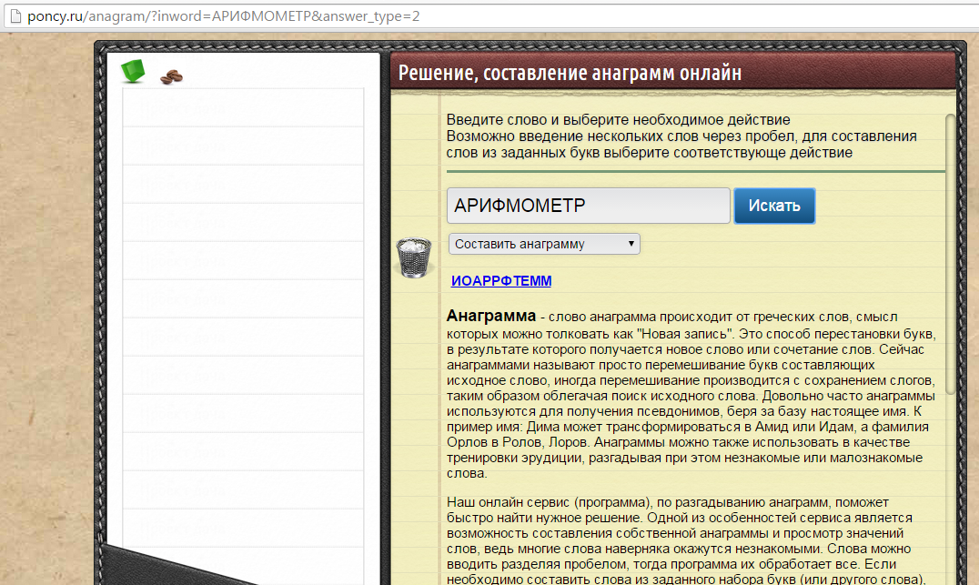

Slide 44
Создание анаграмм на тему: “Структура программы”
с помощью сервиса решение, составление анаграмм
он-лайн http://poncy.ru/anagram/
ЙННВЕЫВЩЕТЕС _ _ _ _ _ (Тип real)
ОТТЫЙСКЕВ _ _ _ _ _ (Служебное слово string)
ННМЕЕЕПАЯР _ _ _ _ _ (Имя физического участка в памяти)
ЕДН _ _ _ _ _ (Завершающий оператор)
ОАКВОЗГЛО _ _ _ _ _ (Содержит имя программы)

Slide 45
Создание анаграмм на тему: “Структура программы”
с помощью сервиса решение, составление анаграмм
он-лайн http://poncy.ru/anagram/
ВНООКИКЩОМП
(программа, которая собирает разные части
создаваемой программы и функции
и стандартных библиотек в единый исполняемый файл).

Slide 46
Создание анаграмм на тему: “Структура программы”
с помощью сервиса решение, составление анаграмм
он-лайн http://poncy.ru/anagram/
ЛНТРОАРТЯС
Программа-переводчик.
Она преобразует программу, написанную
на одном из языков высокого уровня,
в программу, состоящую из машинных команд

Slide 47
Создание анаграмм на тему: “Структура программы”
с помощью сервиса решение, составление анаграмм
он-лайн http://poncy.ru/anagram/
ОМЯРТПОЛИК - тип трансляторов
БТЙКА-ОД - разновидность псевдокода, в котором
команда занимает один байт, а далее следуют её аргументы
МТЫСЕИСГИОАОРЯАРПНМИВМР
программные средства для создания и откладки
новых программ

Slide 48
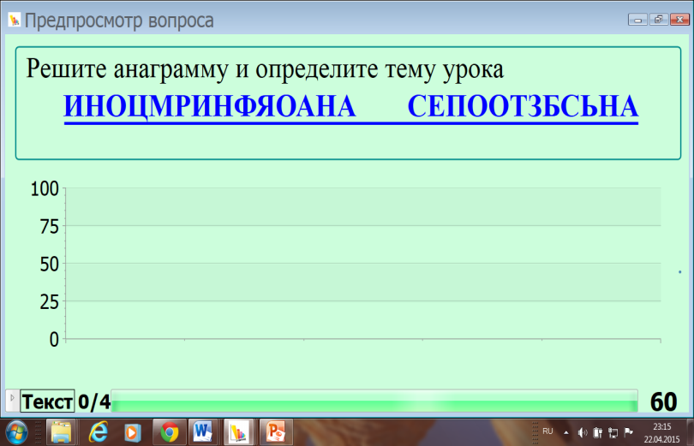

Slide 49

Votum-Play

Slide 50

Определение:
Интерактивное средство обучения через игру,
направленное на эффективное сотрудничество
с учащимися.
Мобильная интерактивная система VOTUM-play
может применяться не только в помещениях,
но и на свежем воздухе, что сделает досуг
учащихся разнообразным
и еще более увлекательным.

Slide 51
Достоинства:
позволяет в игровой форме проводить обучение на основе информационных технологий
и электронных сервисов
играть дети могут
как индивидуально,
так и в команде
ведущим может быть
педагог либо сам гаджет
помогает развивать память, мышление, умение общаться
со сверстниками и взрослыми, работать в команде

Slide 52
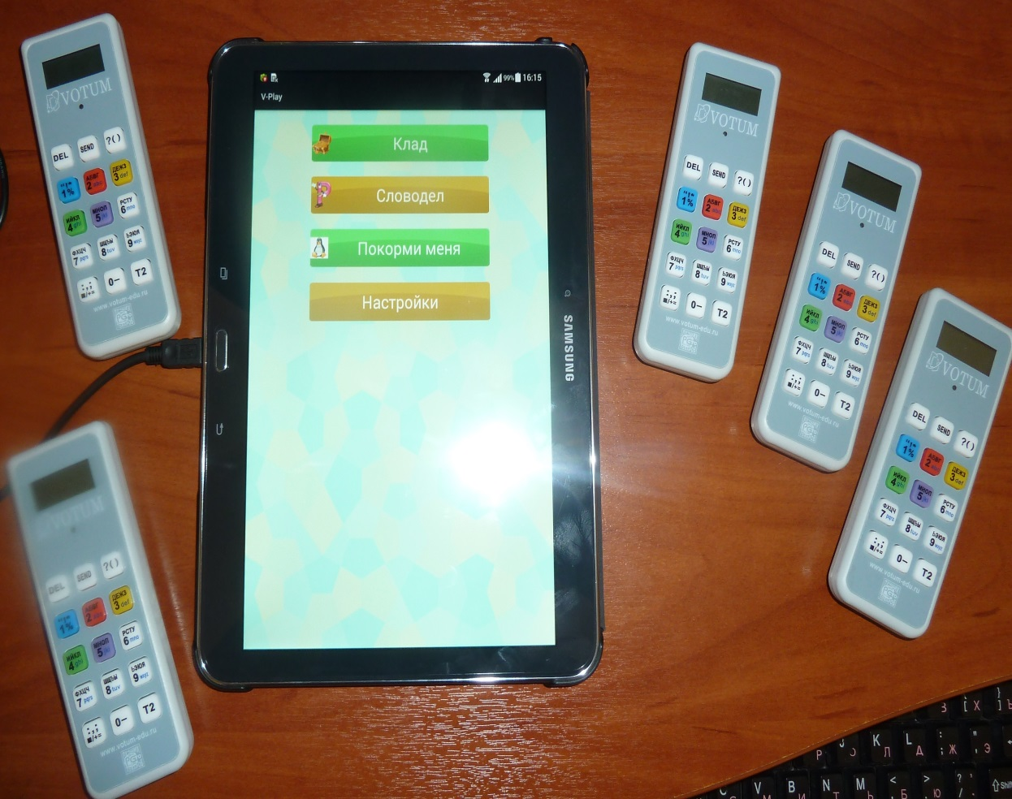
Функции
Результаты деятельности
обучающая
контролирующая
творческая

Slide 53
Применение
внеурочная деятельность
(на КВН, вечерах по информатике,
играх, викторинах, в кружковой работе)
в учебной деятельности
применение в качестве средства
снятия умственной нагрузки
или создания положительного
эмоционального фона
при повторении, когда учащиеся
в игровой форме определяют
понятия по определённой теме

Slide 54
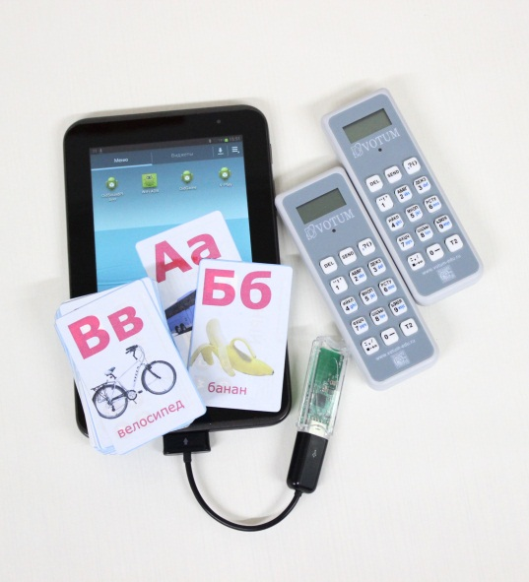
Необходимое оборудование
и программное обеспечение
Система включает в себя:
гаджет преподавателя
(планшет или телефон системы Android версией не ниже 4.2.2)
набор пультов Votum RL (количество пультов 27 штук)
ресивер, подключаемый к компьютеру через USB
набор специальных игровых карточек c RFID-метками,
которые считываются посредством радиосигналов
(в наличии карточки с алфавитом, цифрами, животными,
набор карточек по информатике)
ПО: Votum-Play

Slide 55
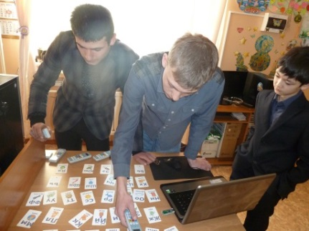

Slide 56
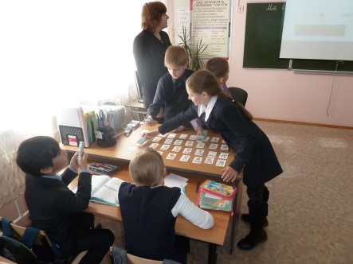

Slide 57
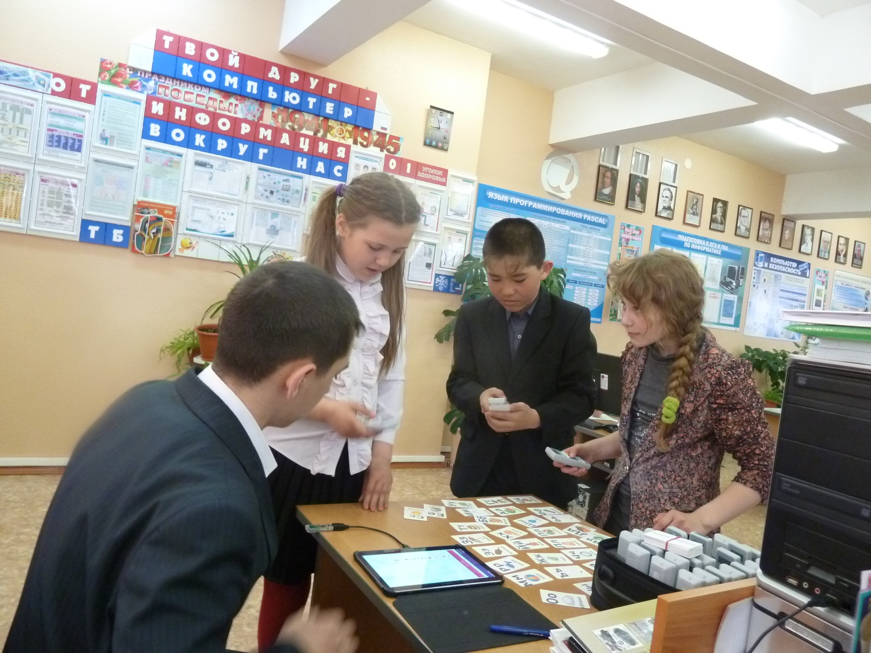

Slide 58
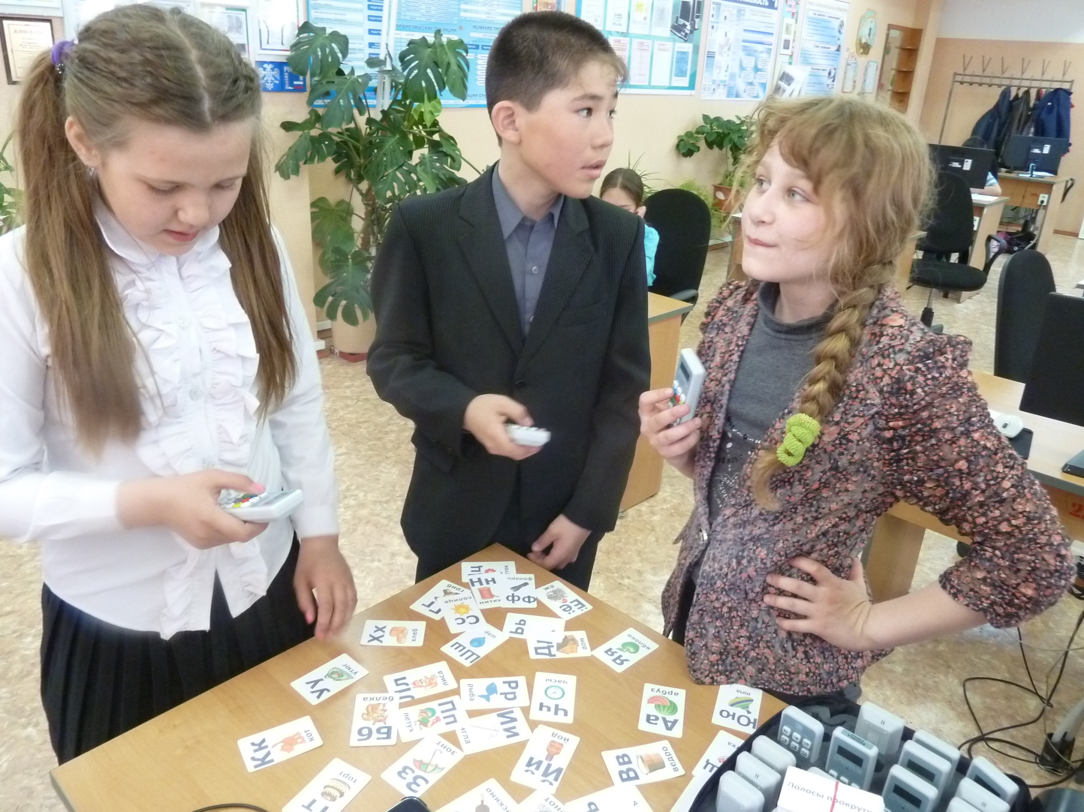

Slide 59
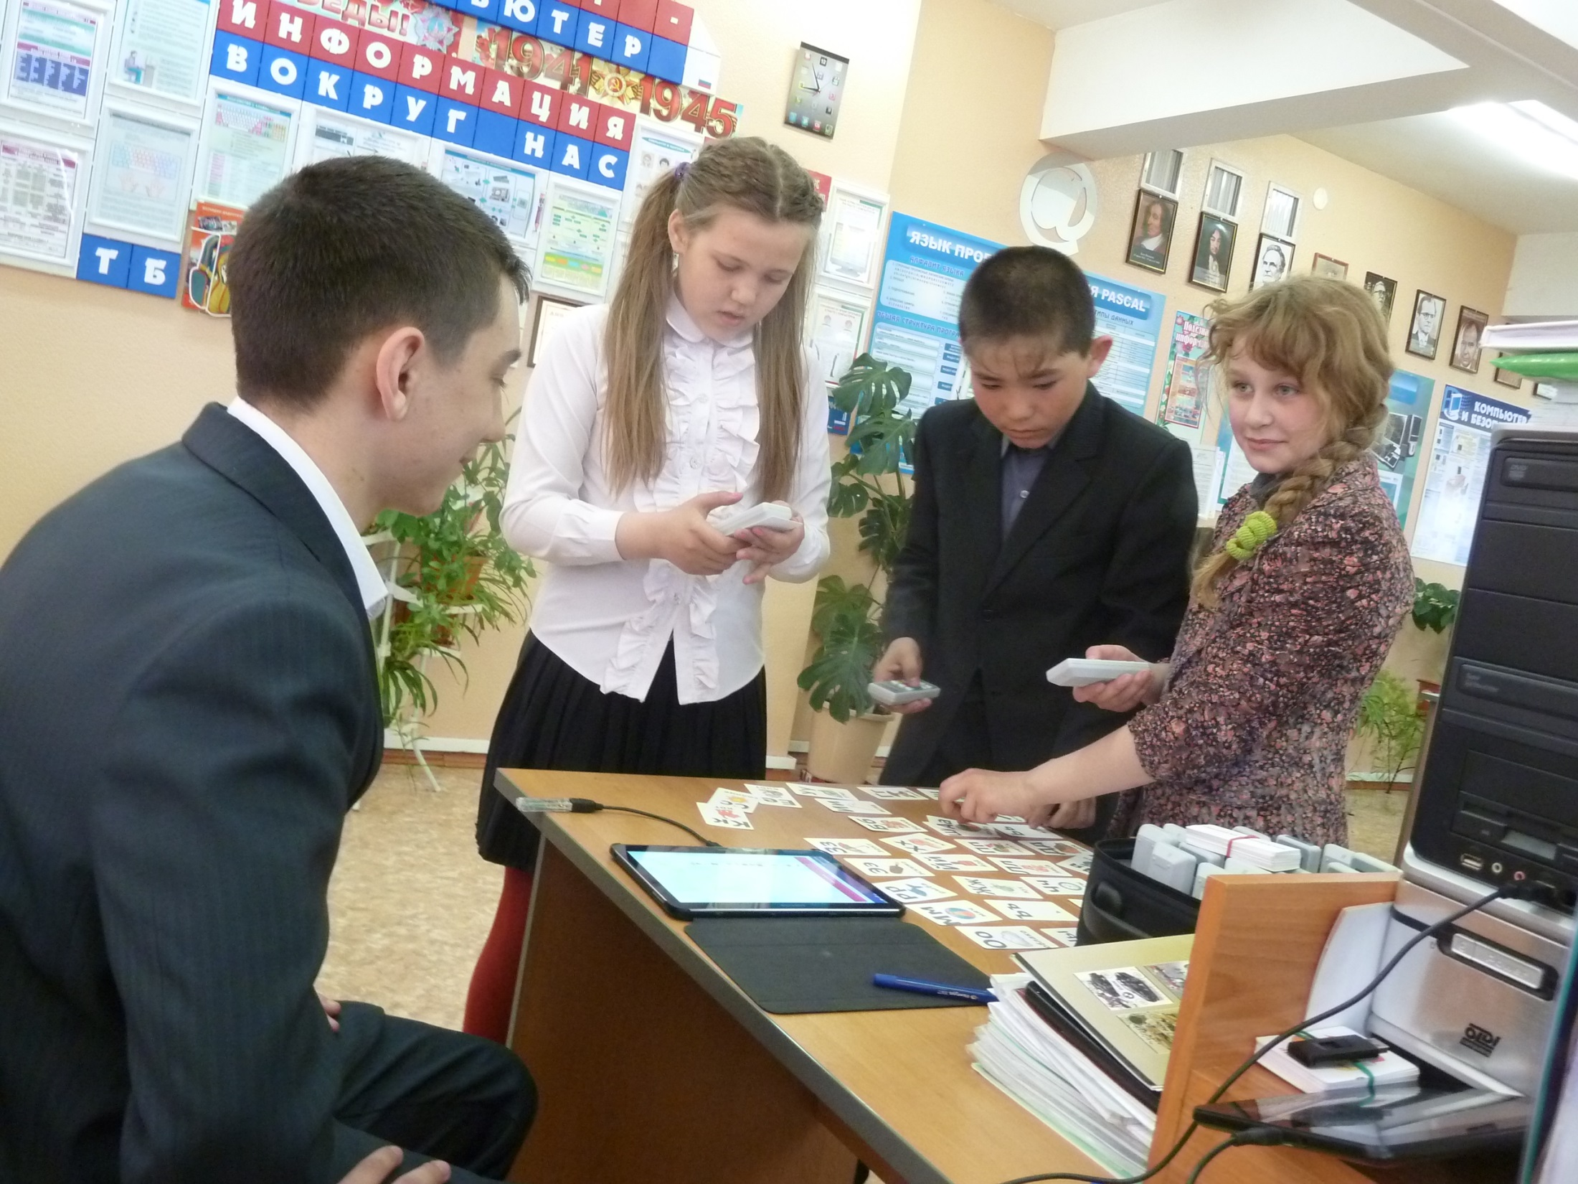

Slide 60
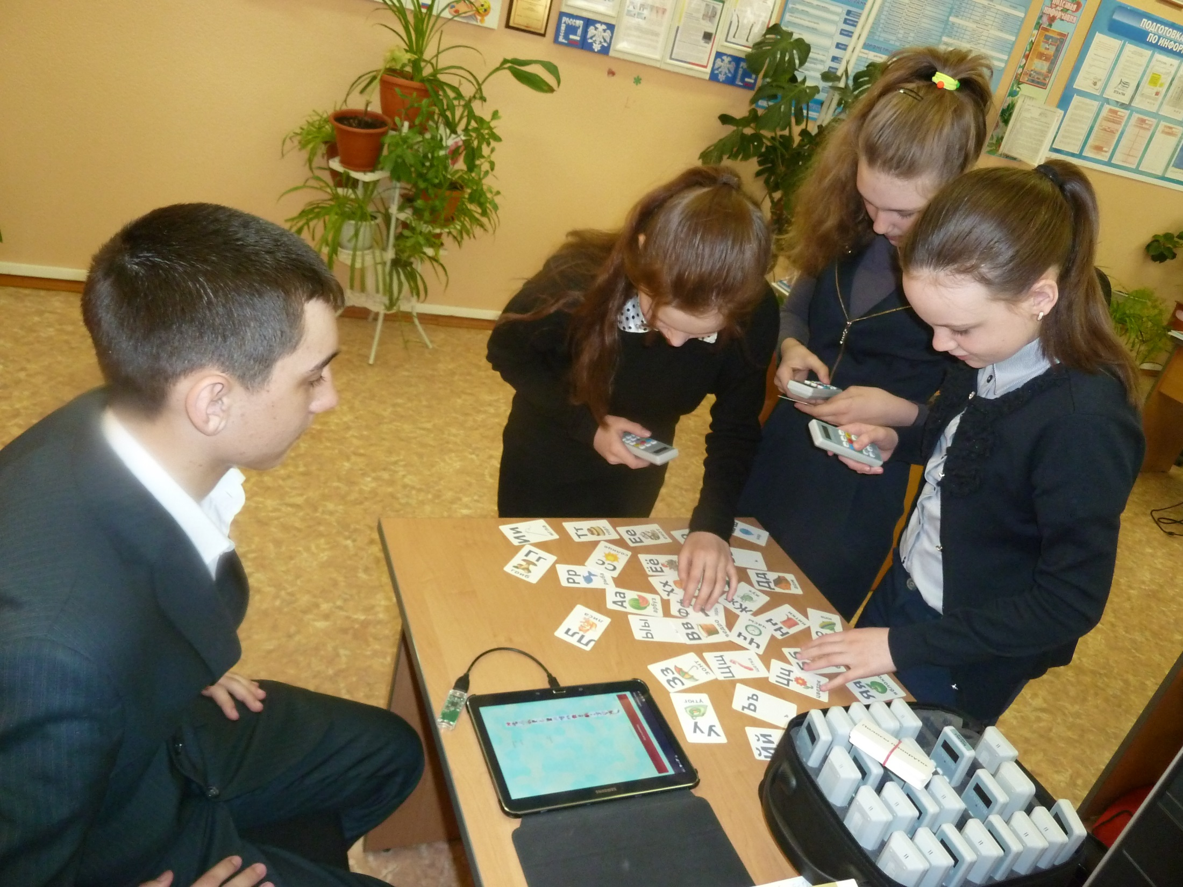

Slide 61
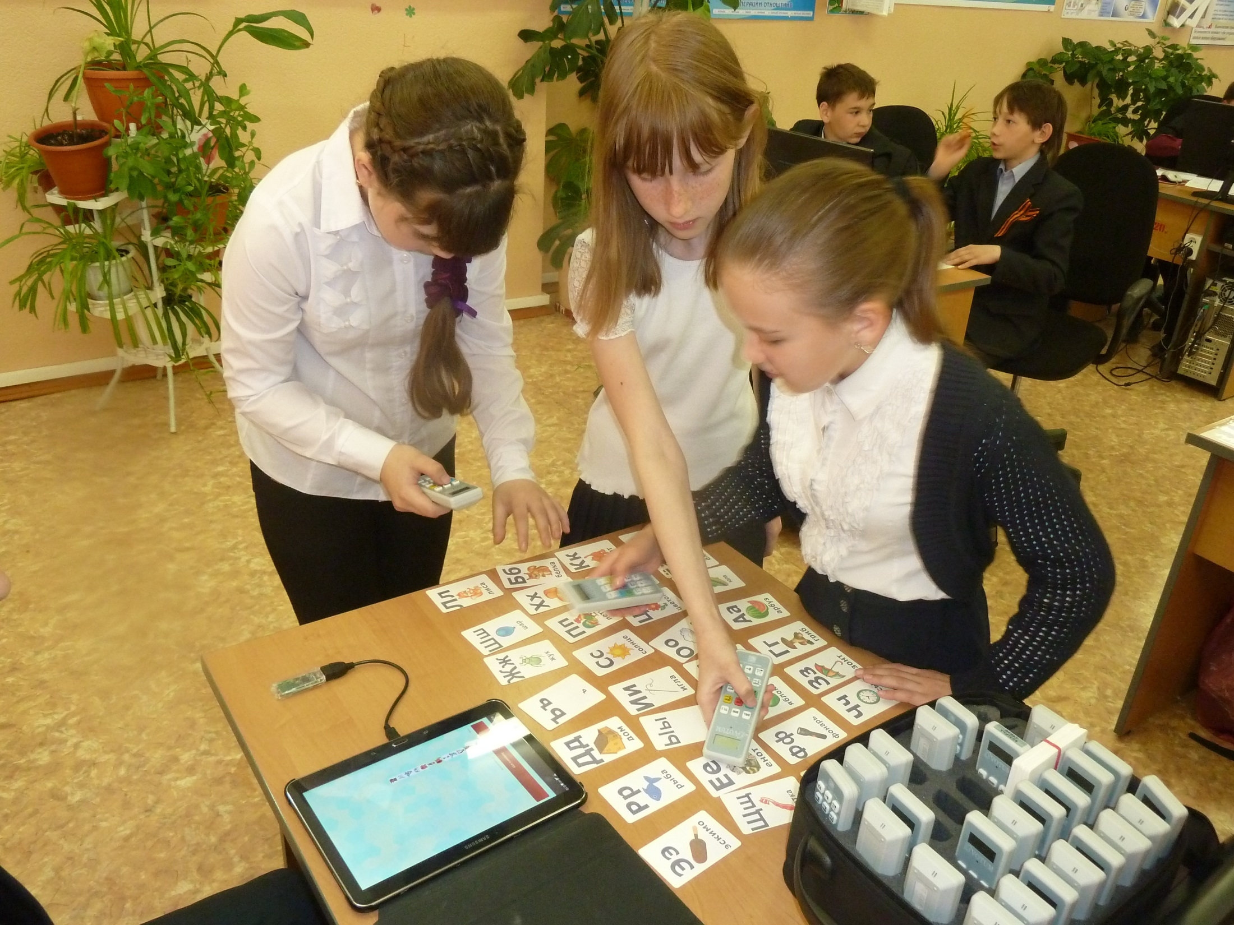

Slide 62
Votum e-rating

Slide 63
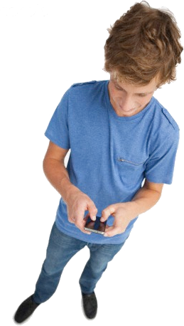
Определение:
Система интерактивного мониторинга
и анализа качества знаний.
Применяемые в ней интерактивные методы
соответствуют тому способу восприятия
информации, которым отличается
новое поколение учащихся,
выросшее на ТВ, компьютерах
и мобильных телефонах.

Slide 64
Достоинства:
вовлечь учащихся в процесс обучения, используя в тестах и презентациях текстовую информацию, графику, формулы, видео и аудиофайлы
оперативно перейти
от изучаемой темы к тестам
для организации контроля качества усвоения материала в игровом режиме соревнование
получить ответную реакцию класса, организовать дискуссию

Slide 65
Достоинства:
проследить с компьютера учителя
за выполнением заданий
установить таймер для решения игровых заданий , ограничения по времени на ответ
мгновенно получать
результаты тестирования
анализировать результаты вместе с учениками, работать над ошибками

Slide 66
Функции
Результаты деятельности
Информационная
(учётно-контрольная функция)
Диагностическая
(контрольно-корректирующая)
Мотивационная
(воспитательная)
Аттестационная
Обучающая

Slide 67
Применение
Интерактивная система опроса и голосования Votum
эффективно используется мною и моими коллегами
во время проведения:
Учебных занятий
Педагогических советов и методических семинаров
Классных часов, родительских собраний
Образовательных игр

Slide 68
Необходимое оборудование
и программное обеспечение
Система VOTUM состоит из:
компьютера с установленной программой VOTUM или
VOTUM E-RITING ,
современное программное обеспечение
необходимое для создания тестов, опросов
ресивера, присоединяемого к компьютеру через USB-порт
экрана
проектора для вывода вопросов на экран
пультов тестируемых
пульта учителя

Slide 69
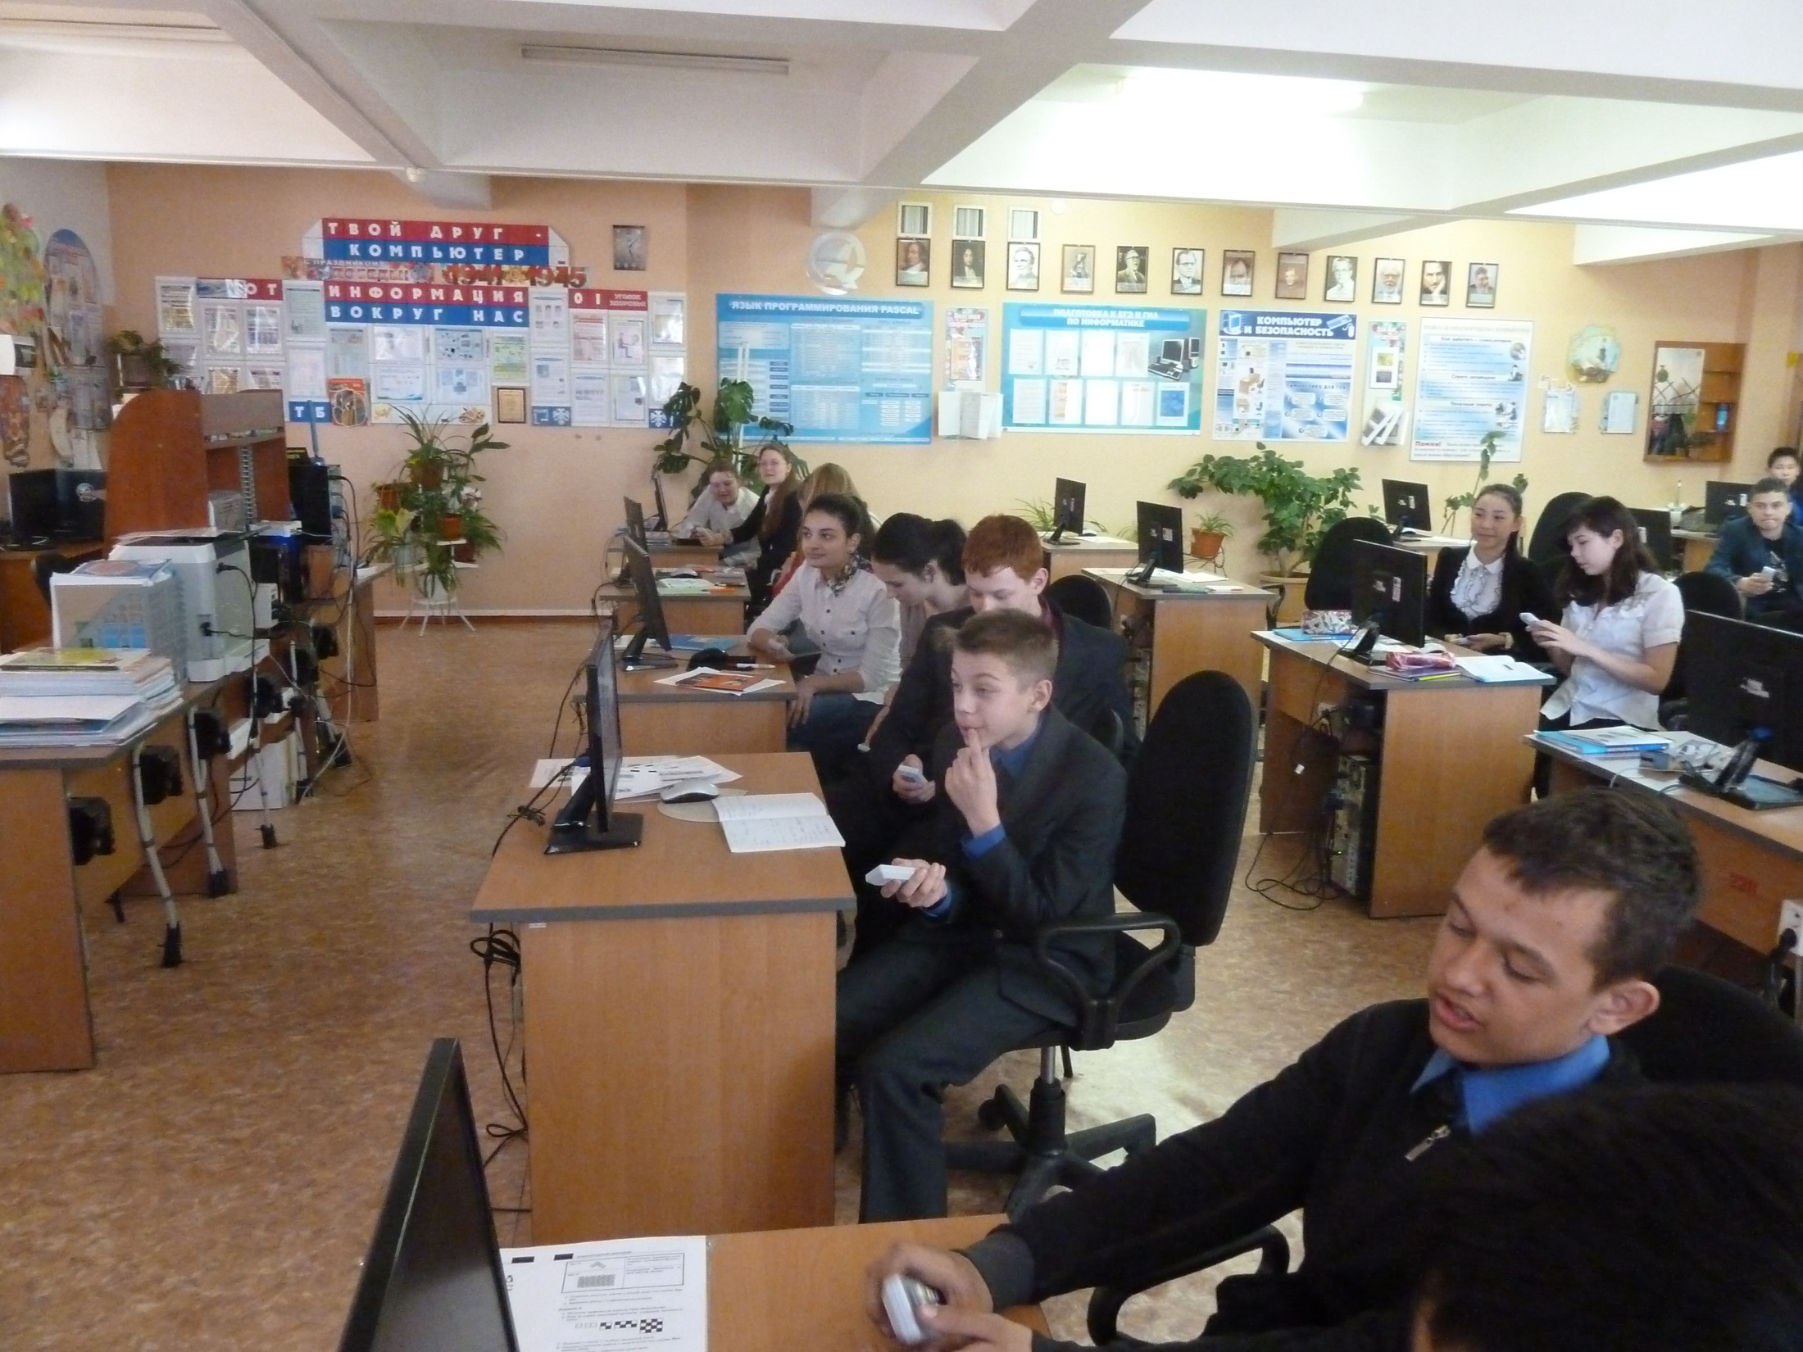

Slide 70
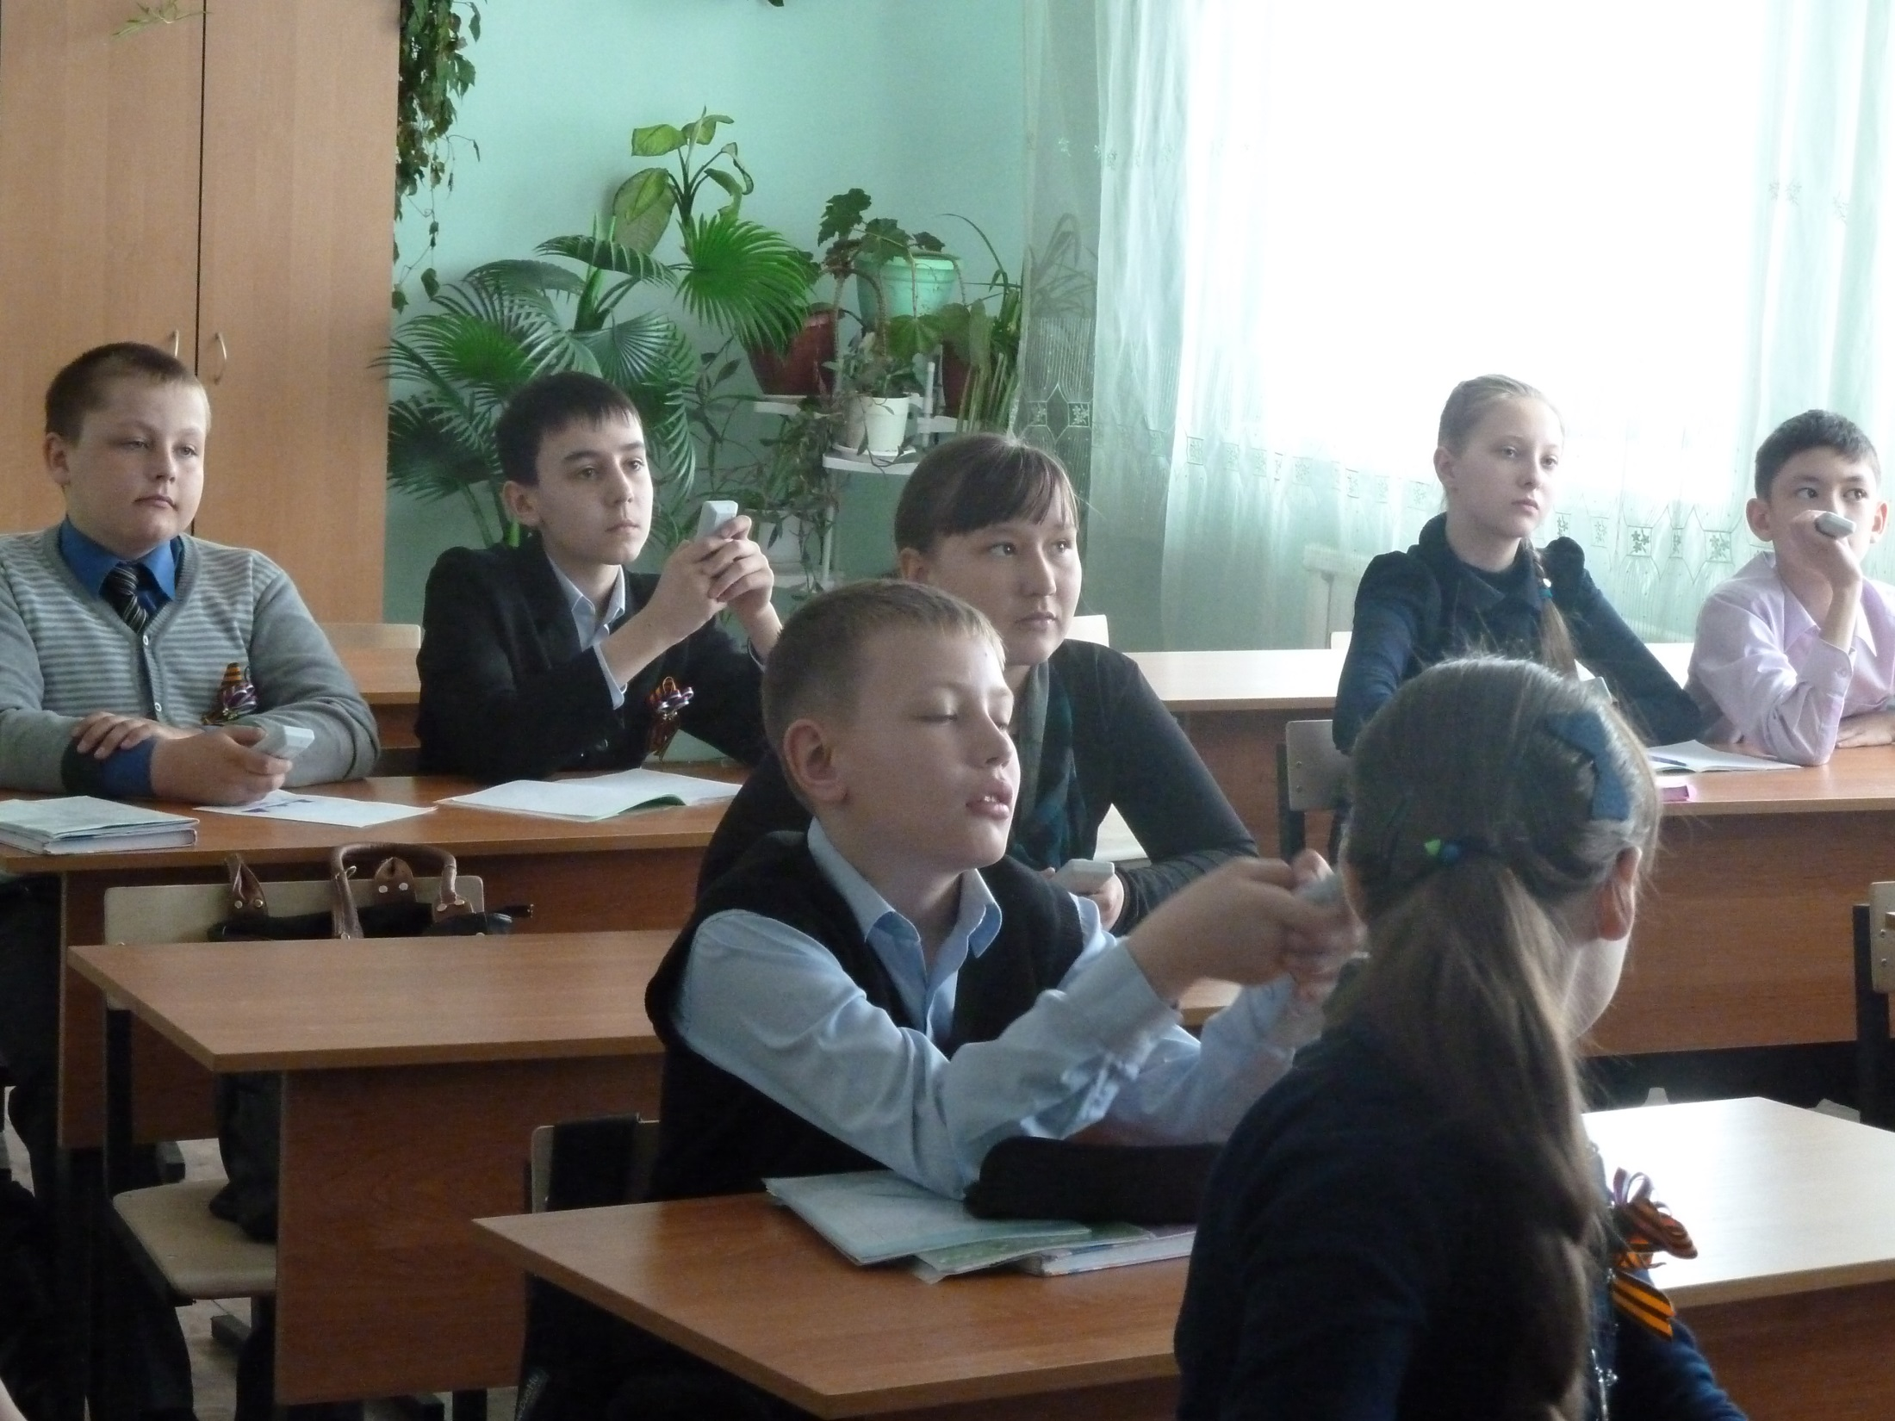

Slide 71
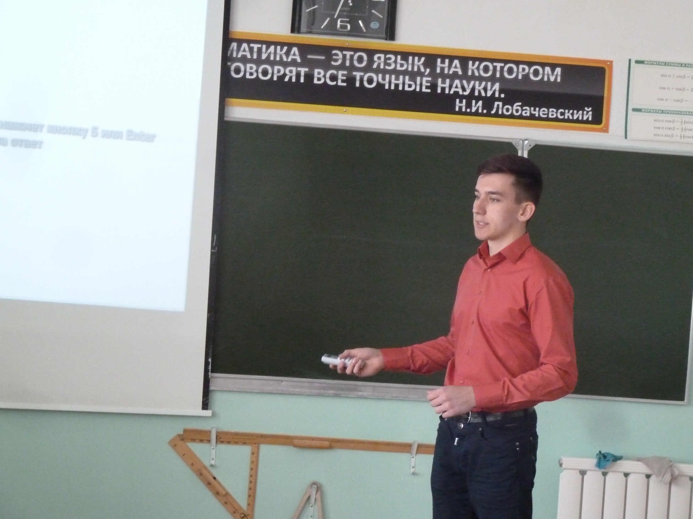

Slide 72
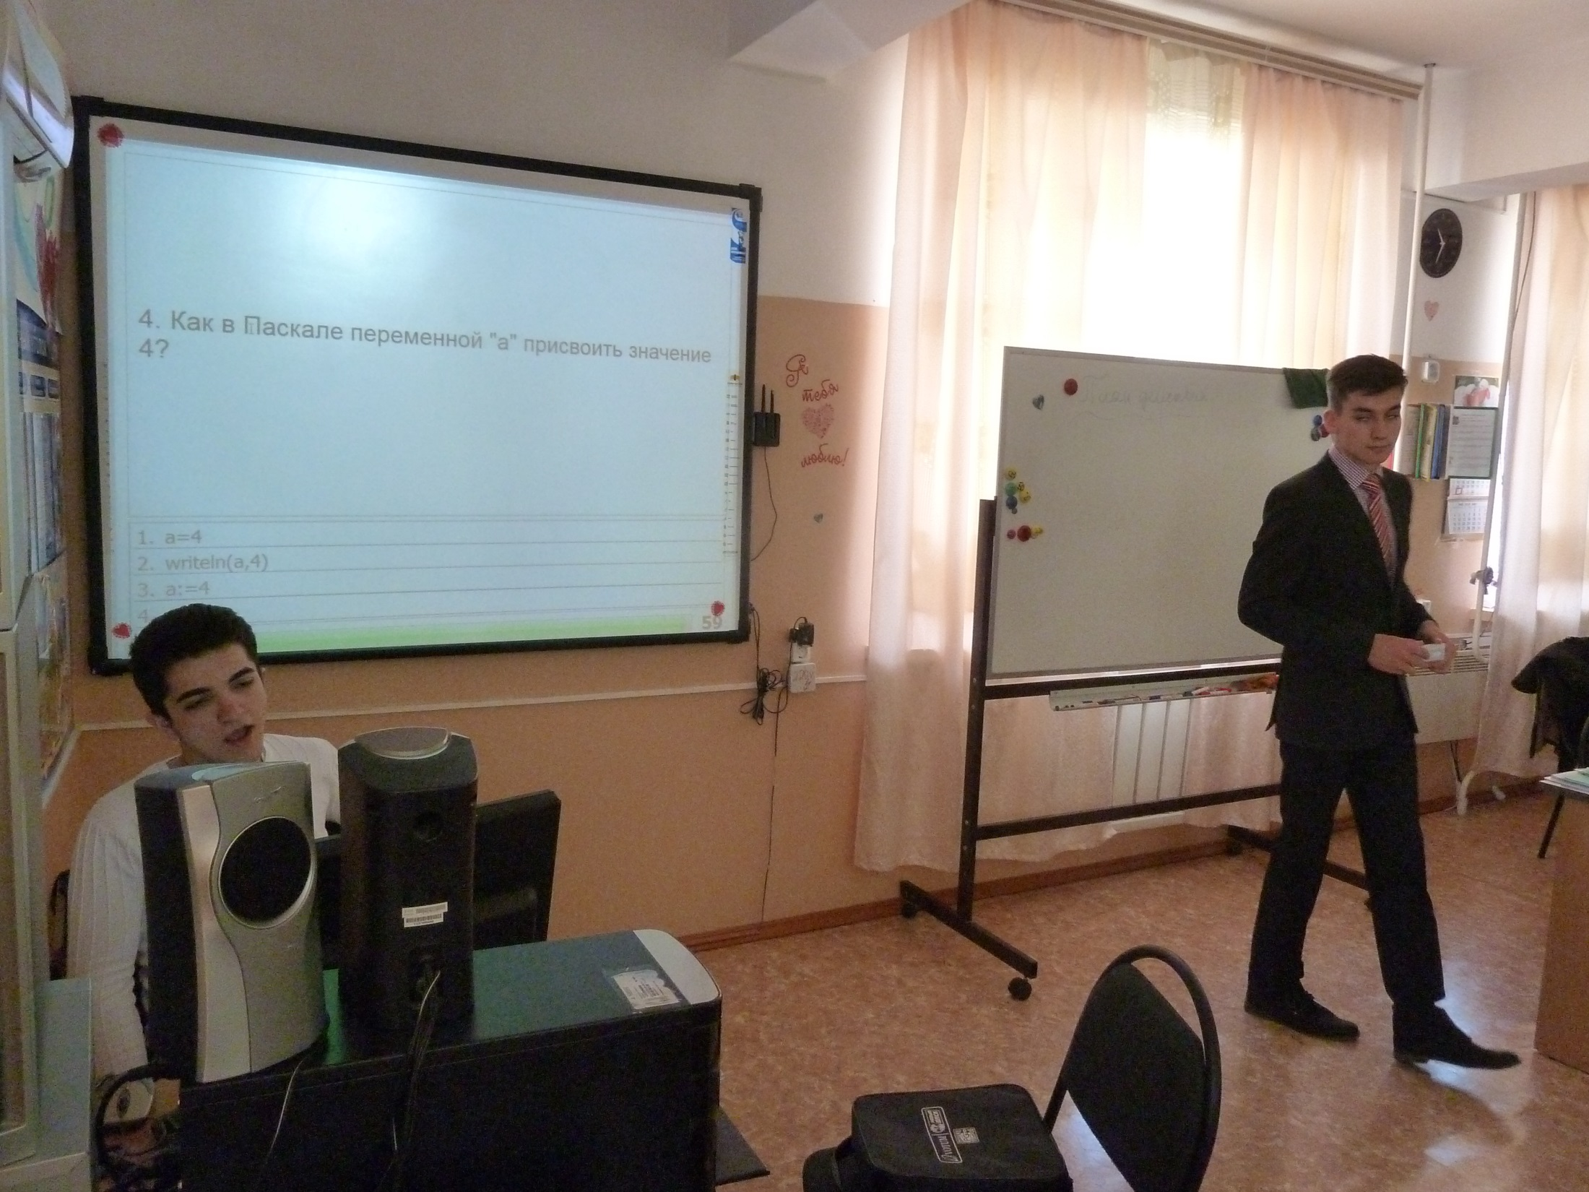

Slide 73
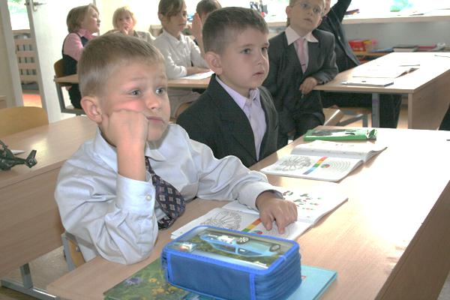
Люди ничему не научатся, если будут дремать,
и вряд ли научатся многому, если будут скучать

Slide 74

Мобильное
обучение

Slide 75


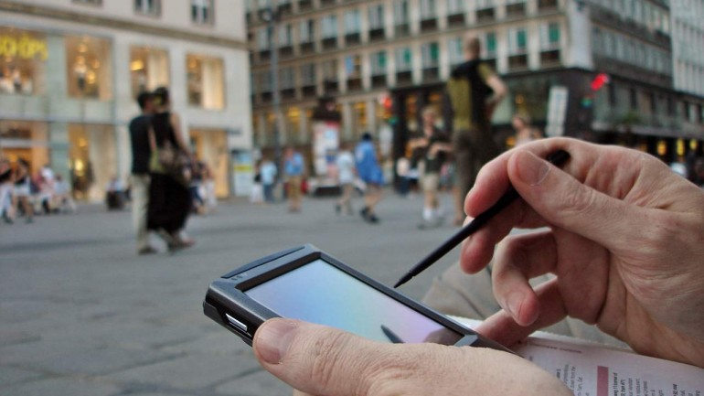
Термин «мобильное обучение» (м-обучение)
mobile learning (m-learning) относится
к использованию мобильных и портативных
ИТ - устройств, таких, как
карманные компьютеры PDA
(Personal Digital Assistants),
мобильные телефоны,
ноутбуки и
планшетные ПК
в преподавании и обучении

Slide 76
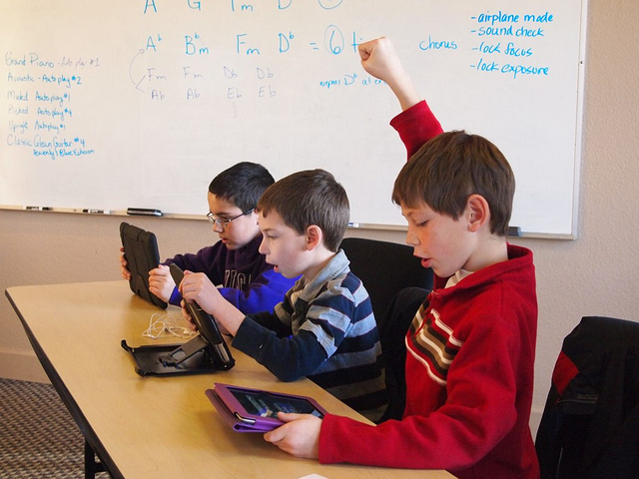
Главное в мобильном обучении –
это обучение, а не технологии
сами по себе.
Технологии –
только инструмент реализации
процесса обучения

Slide 77

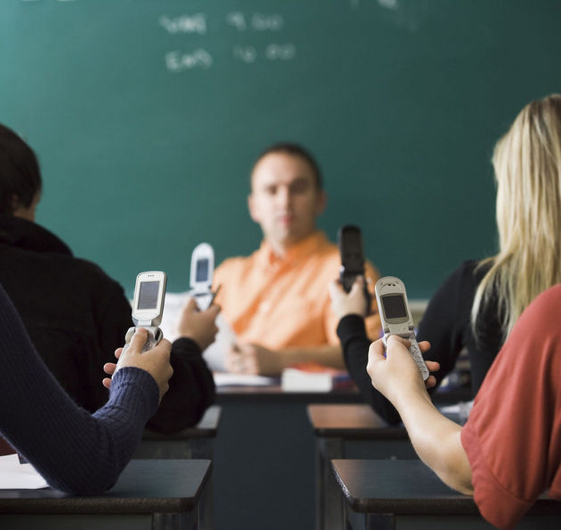
Достоинства
мобильного обучения
Учащиеся могут взаимодействовать
друг с другом и с учителем,
используя социальные мессенджеры
Гораздо проще разместить в классе
несколько мобильных устройств
(мобильный телефон есть
у каждого учащегося),
чем несколько настольных
компьютеров

Slide 78
Достоинства
мобильного обучения
Карманные или планшетные ПК
и электронные книги легче
и занимают меньше места,
чем файлы, бумаги и учебники,
и даже ноутбуки
Существует возможность обмена заданиями и совместной работы; учащиеся и преподаватели могут посылать текст по электронной почте, вырезать, копировать и вставлять, передавать устройства внутри группы, работать друг с другом

Slide 79
Достоинства
мобильного обучения
Мобильные устройства могут быть использованы в любом месте,
в любое время, в том числе дома
Технические устройства, такие,
как мобильные телефоны, гаджеты, игровые устройства, привлекают учащихся - молодых людей, которые, возможно, потеряли интерес
к образованию

Slide 80
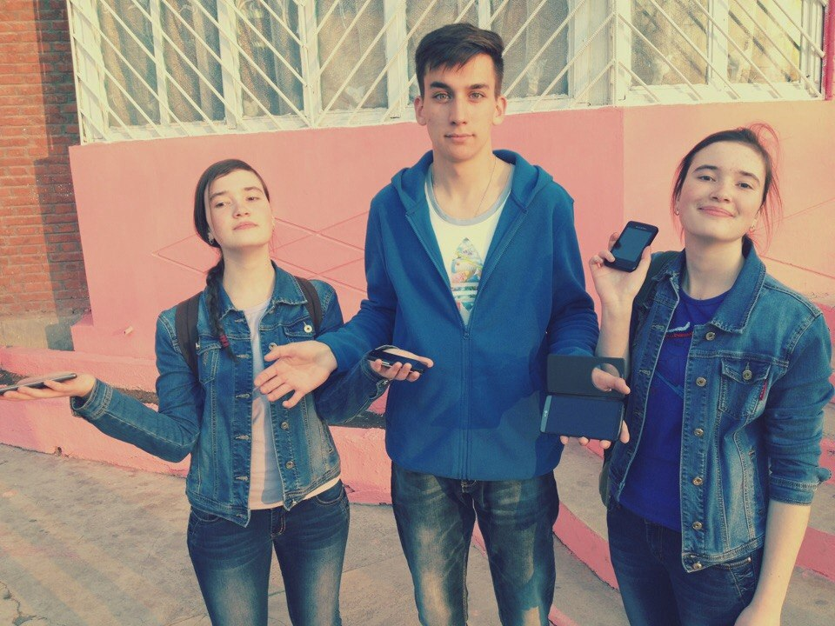
Мобильный телефон -
обеспечивает доступ в Интернет
на сайты с обучающей информацией – применяется как одна из форм дистанционного обучения

Slide 81
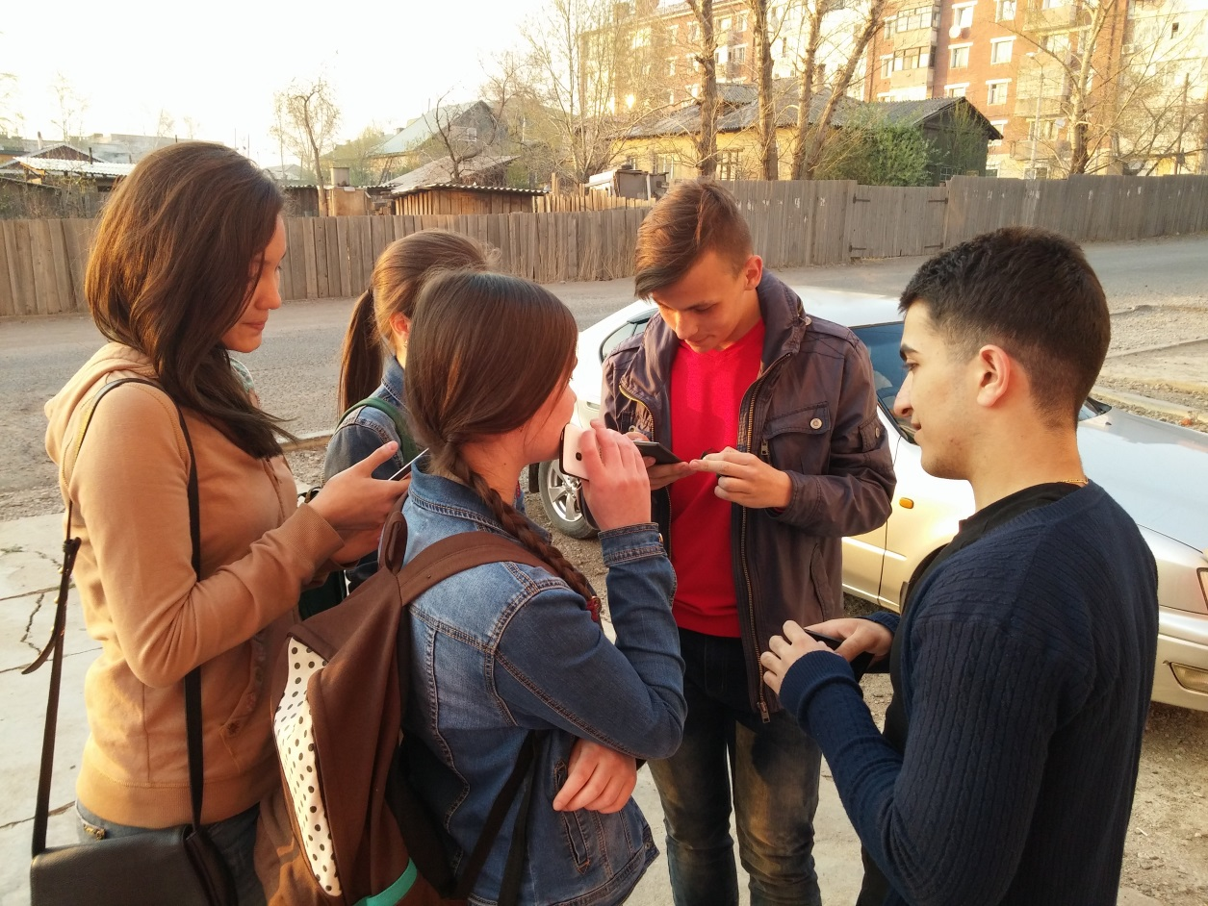
Мобильный телефон -
средство воспроизведения звуковых, текстовых, видео- и графических файлов, содержащих обучающую информацию

Slide 82
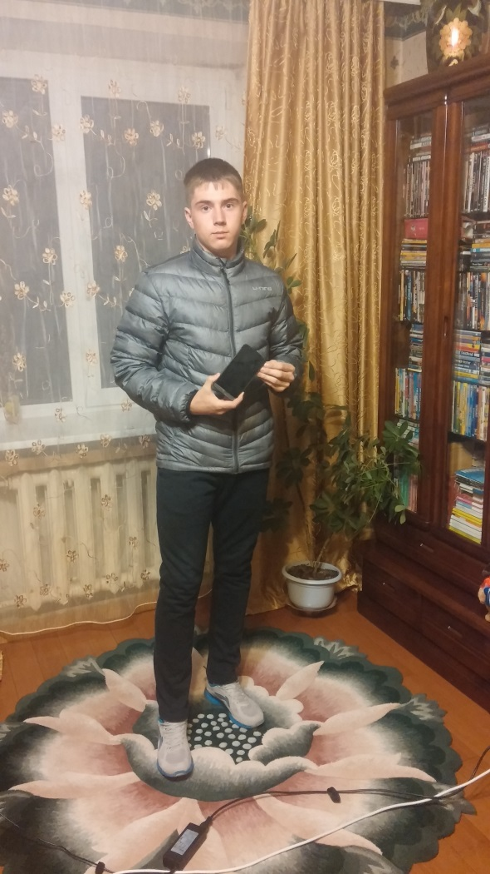
Мобильный телефон -
и его функциональные возможности позволяют организовать обучение
с использованием адаптированных электронных учебников, учебных курсов
и файлов специализированных типов
с обучающей информацией – учебные пособия разрабатываются непосредственно для платформ мобильных телефонов

Slide 83
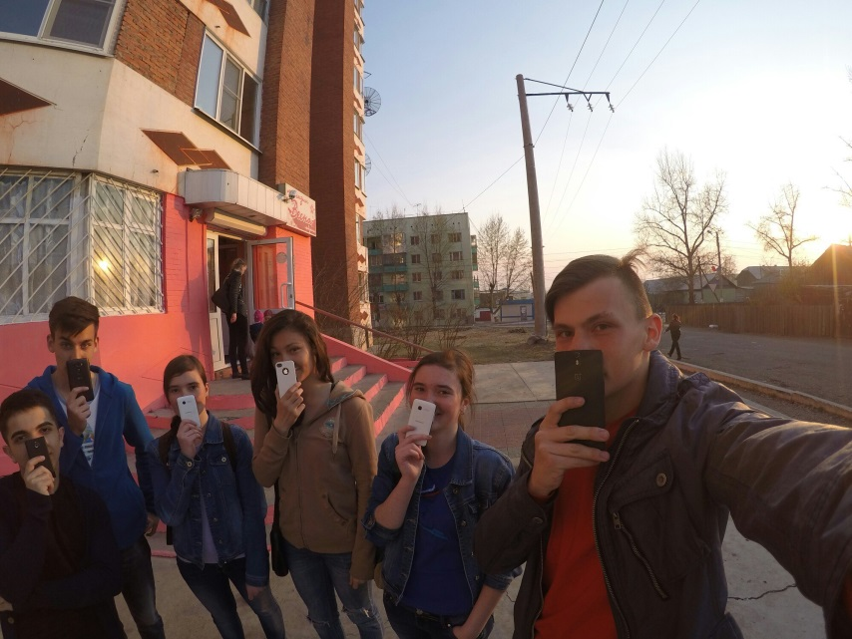
Анкетирование
В МАОУ СОШ №1 п.г.т. Забайкальск было проведено анкетирование среди учащихся информационно-технологической подгруппы 10 Б класса, с целью определения их технической и психологической готовности к использованию мобильных телефонов в учебном процессе. В анкетировании приняли участие 15 учащихся. Анкетирование показало, что 100% учащихся имеют смартфоны.

Slide 84
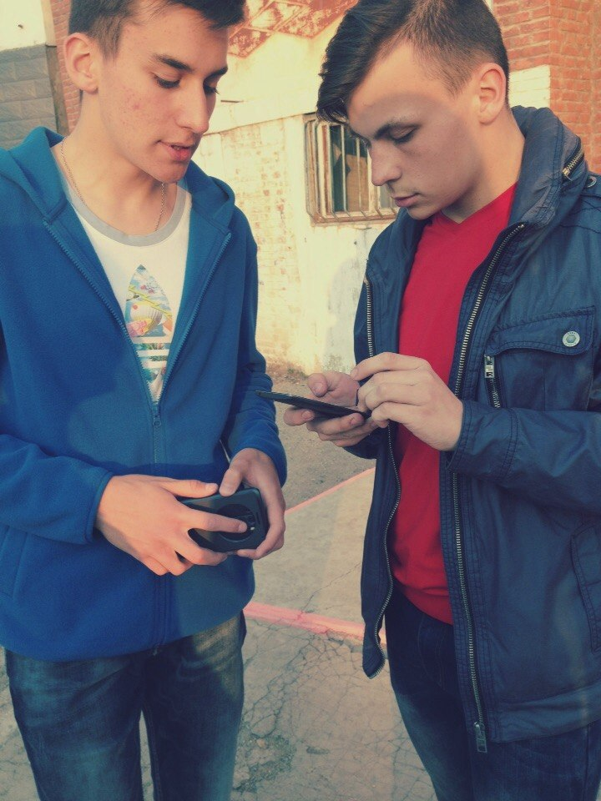
Технические
функции смартфонов
Функции смартфонов учащихся информационно-технологического профиля 10 Б класса представлены на диаграмме

Slide 86


Slide 87

Все вышеперечисленные
приложения учащиеся
информационно-технологической подгруппы предлагают использовать
в процессе обучения.
От фоторедакторов для обработки необходимых нам изображений
до различных мессенджеров и соц. сетей
для коммуникации в процессе обучения
и совместной работы на расстоянии

Slide 88
Анкета учащегося
Для обучения
Будильник - это приложение помогает мне не опаздывать в школу.
Калькулятор - помогает быстро посчитать нужные примеры на информатике или на другом уроке, где можно пользоваться им.
Календарь и Заметки – эти приложения напоминают мне о разных мероприятиях и факультативах.
Class Life - в этом приложение мой класс может писать различную информацию по учебе.
UB Reader - очень удобно приложение через которое можно открывать электронные книги. Особенно, оно помогает мне на литературе.
Google - с помощью этого приложения (браузера) можно найти много различной информации по учебе.
uTorrent - через это приложение можно скачивать различные видео ролики, аудиозаписи для урока.

Slide 89
«Что же такое социальные мессенджеры?» и
« Зачем они нужны?»
Итак, мессенджер - это программа по обмену мгновенными сообщениями, такие как WhatsApp, Skype, Viber другие. 20-ый век является веком развития современных технологий. И, как известно, технологии позволяют как облегчить нашу жизнь, так и усложнить. В данном случае, социальные мессенджеры являются довольно-таки актуальными приложениями в нашем телефоне. Благодаря им, человек может упростить общение с родными и близкими. И конечно же, большим плюсом является то, что эти программы удобны в использовании тем, что многие из них являются бесплатными. Подумайте только, зачем тратить кучу денег на смс сообщения, когда вы можете просто установить приложение и неограниченно общаться с друзьями?

Slide 90
«Что же такое социальные мессенджеры?» и
« Зачем они нужны?»
НО, так же есть и «небольшие» минусы сколько не в техническом плане, а в психологическом плане использования социальных мессенджеров.
Дело в том, что люди настолько привыкли сидеть в социальных сетях, что совсем забывают про повседневную жизнь. Они слишком много времени проводят в своих мобильных телефонах, тем самым губят зрение, да и просто теряют время для активной жизнедеятельности. Мессенджеры конечно же очень удобное приложение..., но люди! Используйте социальные мессенджеры в меру и наслаждайтесь окружающим миром!

Slide 91

В качестве основного
мессенджера для обмена
быстрыми сообщениями учащиеся предложили Viber.
Из основных его преимуществ – мультиплатформенность,
высокая скорость работы и удобство использования, широкий функционал, возможность отправлять голосовые сообщения, фотографии и документы.

Slide 92


Slide 93

Наша группа в Viber
Информационный винегрет
Program_цы ☺

Slide 94

Уведомления от группы
Вы можете установить уведомления от группы в соответствии с тем, как часто вы хотите их получать. Чтобы изменить ваши настройки уведомлений от группы:
Нажмите на иконку в правом верхнем углу экрана беседы или сдвиньте экран влево
Выберите Уведомления от группы
Сделайте свой выбор и нажмите OK
Опции настройки уведомлений:
Отключить уведомления - эта опция позволяет отключить уведомления для групповой беседы. Вы не будете получать push-уведомления, и звук уведомлений будет отключен.
Умные уведомления - эта опция позволяет объединять уведомления о сообщениях в группе. Например, вместо трех последовательных уведомлений о трех сообщениях в группе вы получите одно уведомление про все три сообщения.
Уведомлять меня о каждом сообщении - если эта опция включена, вы будете получать уведомление о каждом сообщении в группе.
Настройки уведомлений от каждой группы определяются вручную. Изменение настроек для одной группы не повлияет на настройки для другой группы.

Slide 95

Применение
Формулировка темы урока
(ребус, картинка, слово);
Решение задач, предложения нескольких вариантов;
Обмен фотографиями;
Обсуждение и комментарии вопросов, вызывающих трудности;
Домашнее задание, темы творческих проектов, оповещение конкурсов

Slide 96



